Slide 1

Docker & Kubernetes
Namen ∙ Datum

Slide 2
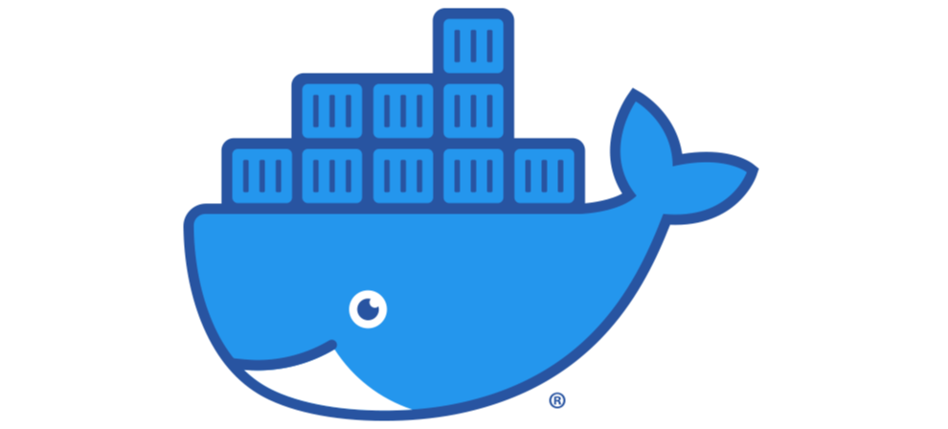
Docker

Slide 3
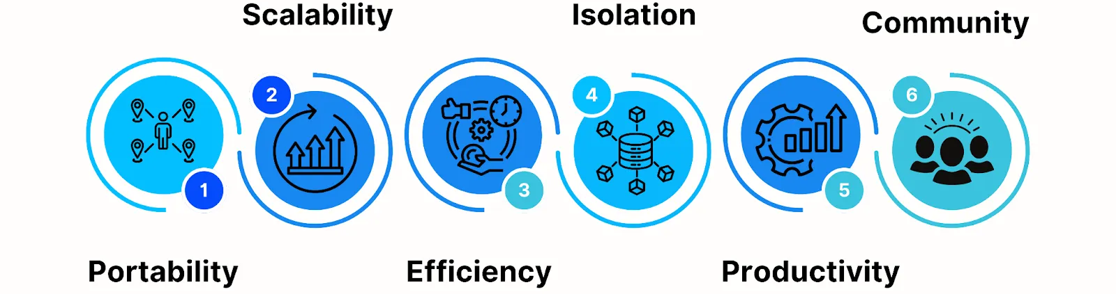
Wann Docker in Betracht ziehen?
https://medium.com/appfoster/pros-and-cons-of-containerization-using-docker-000c36e809f8
Notes:
Portabilität, Skalierbarkeit, Effizienz, Isolation, Produktivität & Community
Konsistenz
„Funktioniert auf meinem Rechner"-Problem.
Gewährleistet eine konsistente Umgebung von der Entwicklung bis zur Produktion.
Isolierung
Isoliert Anwendungen und Abhängigkeiten.
Vermeidet Konflikte zwischen verschiedenen Projekten.
Skalierbarkeit
Einfache horizontale Skalierung von Anwendungen.
Effiziente Ressourcennutzung.

Slide 4
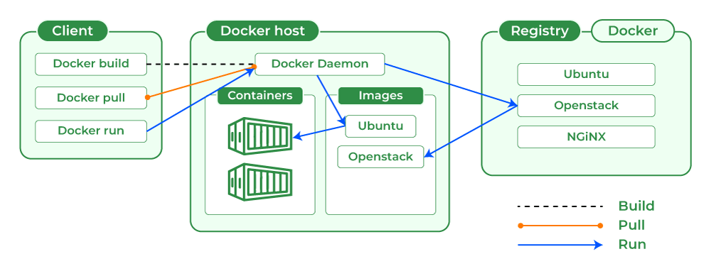
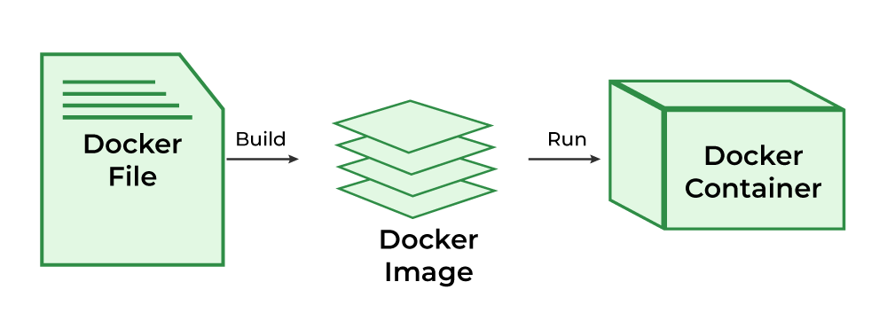
Was ist Docker?
Open-Source-Plattform für die Containerisierung zur Paketierung von Anwendungen mit Abhängigkeiten.
Bestandteile:
Engine
Dockerfile
Image
Docker Hub
Container
Docker Compose
https://www.geeksforgeeks.org/architecture-of-docker/

Slide 5
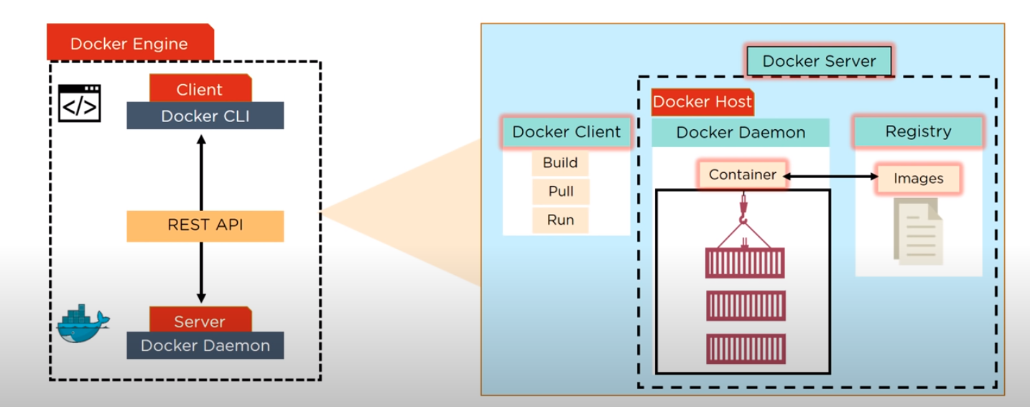
Docker Engine & Docker Daemon
https://www.youtube.com/watch?v=rOTqprHv1YE&t=5s
Notes:
How Docker Engine Works and Interacts with Other Docker Components
Docker Engine
Erklärung: Die Docker Engine ist die Kernkomponente, die die Erstellung, Verwaltung und Ausführung von Docker-Containern ermöglicht.
A: Sie bietet die Laufzeitumgebung für Container.
B: Sie umfasst den Docker-Daemon, der Containeroperationen verwaltet.
C: Dies ermöglicht Entwicklern, Container effizient zu erstellen, auszuführen und zu verwalten.
Umfasst:
Docker Daemon
Erklärung: Der Docker-Daemon ist ein Hintergrunddienst, der Docker-Objekte wie Images, Container, Netzwerke und Volumes verwaltet.
A: Der Daemon hört auf Docker-API-Anfragen und verarbeitet diese.
B: Er verwaltet die Erstellung, das Starten, Stoppen und Entfernen von Containern.
C: Dies stellt sicher, dass Containeroperationen effizient und zuverlässig ausgeführt werden.
Docker CLI (Command Line Interface)
Erklärung: Die Docker CLI ist ein Befehlszeilentool, das Benutzern ermöglicht, mit dem Docker-Daemon zu interagieren.
A: Benutzer können Befehle wie docker build, docker run und docker ps ausführen, um Docker-Objekte zu verwalten.
B: Die CLI sendet diese Befehle über die Docker-API an den Docker-Daemon.
C: Dies bietet eine benutzerfreundliche Schnittstelle zur Verwaltung von Docker-Containern und -Images
Docker Images
Explanation: Docker images are read-only templates used to create containers.
A: The Docker Engine uses the instructions in a Dockerfile to build images.
B: These images are stored in a local image repository or can be pulled from remote repositories like Docker Hub.
C: The Docker Engine uses these images to create and run containers, ensuring consistency and reproducibility.
Docker Containers
Explanation: Docker containers are instances of Docker images that run as isolated processes on the host operating system.
A: The Docker Engine creates and manages containers based on the specified images.
B: Containers share the host OS kernel but run in isolated environments, providing process and file system isolation.
C: This ensures that applications run consistently across different environments.
Docker Hub
Explanation: Docker Hub is a cloud-based registry service for storing and sharing Docker images.
A: The Docker Engine can push images to Docker Hub for storage and sharing.
B: It can also pull images from Docker Hub to create containers.
C: This facilitates collaboration and reuse of images across different projects and environments.
Docker Compose
Explanation: Docker Compose is a tool for defining and running multi-container Docker applications.
A: Developers use a YAML file to specify the services, networks, and volumes required by the application.
B: The Docker Engine reads this configuration and orchestrates the creation and management of the specified containers.
C: This simplifies the orchestration and management of complex applications with multiple containers.
Docker Swarm
Explanation: Docker Swarm is Docker's native clustering and orchestration tool.
A: It allows the Docker Engine to manage a cluster of Docker nodes as a single virtual system.
B: The Docker Engine coordinates the deployment and scaling of containers across the cluster.
C: This enables high availability and scalability for containerized applications.
This detailed explanation provides a comprehensive understanding of how the Docker Engine works and interacts with other Docker components, highlighting its central role in the Docker ecosystem.

Slide 6
Build, Ship & Run

Slide 7
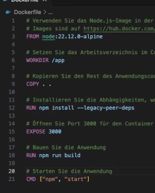
Dockerfile
einfaches, textbasiertes Skript (Definiert Docker-Image Erstellung)
Legt Abhängigkeiten, Konfigurationen und Einrichtungsschritte fest
Docker Image enthält alle notwendigen Komponenten und Konfigurationen
Reproduzierbarkeit
Definiert isolierte Umgebungen für Container-Ausführung
Ermöglicht Erstellung von (identischen) Images schichtweise
Entfall von manuellen Einrichtungen in verschiedenen Umgebungen
Portabilität
Reduktion Fehleranfälligkeit (Effizienz)

Slide 8
Dockerfile Befehle
FROM
Erklärung: Die FROM-Anweisung legt das Basis-Image fest, auf dem das neue Image aufgebaut wird.
Beispiel: FROM ubuntu:20.04
RUN
Erklärung: Die RUN-Anweisung führt Befehle im Image aus und erstellt eine neue Schicht.
Beispiel: RUN apt-get update && apt-get install -y nginx
COPY
Erklärung: Die COPY-Anweisung kopiert Dateien und Verzeichnisse vom Host in das Image
Beispiel: COPY . /app
ADD
Erklärung: Die ADD-Anweisung ähnelt COPY, bietet jedoch zusätzliche Funktionen.
Beispiel: ADD my_archive.tar.gz /app
CMD
Erklärung: Die CMD-Anweisung legt den Standardbefehl fest, der ausgeführt wird, wenn ein Container aus dem Image gestartet wird.
Beispiel: CMD ["nginx", "-g", "daemon off;"]
EXPOSE
Erklärung: Die EXPOSE-Anweisung gibt an, welche Ports der Container zur Laufzeit freigibt.
Beispiel: EXPOSE 80
WORKDIR
Erklärung: Die WORKDIR-Anweisung setzt das Arbeitsverzeichnis für nachfolgende Anweisungen.
Beispiel: WORKDIR /app
Weitere:
VOLUME / ENV / ENTRYPOINT

Slide 9


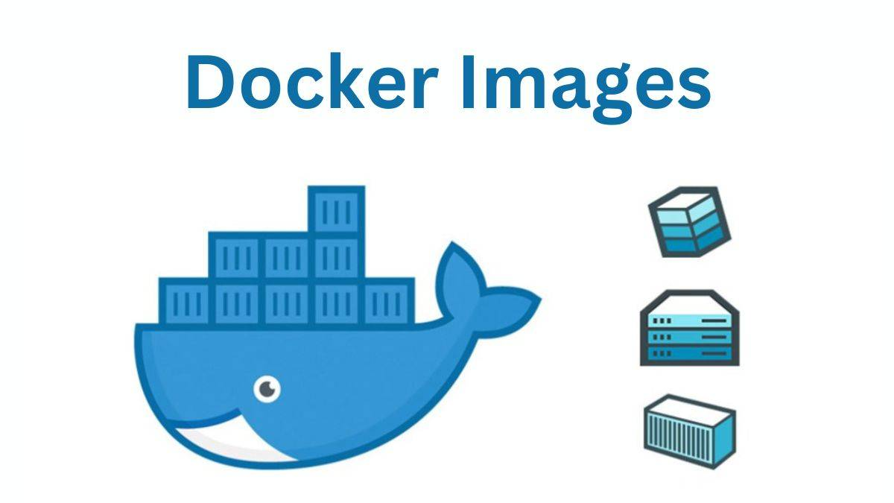
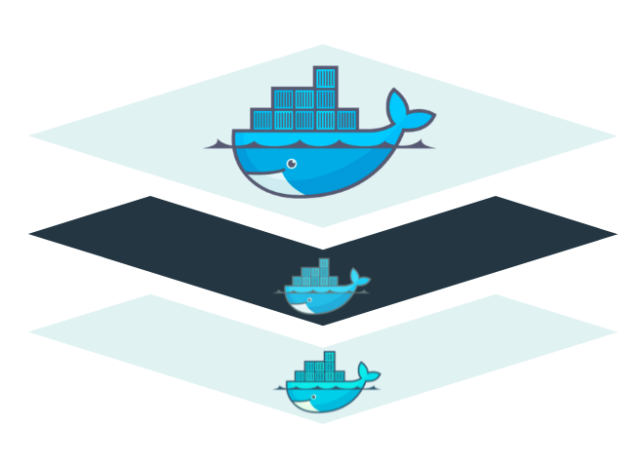
Image
Blueprint für die Container-Erstellung
Ermöglicht Erstellung von (identischen) Images schichtweise
Unveränderlich nach Erstellung (Konsistenz)
docker build -t test_app .
Konsistente Umgebung
Anwendung funktioniert unabhängig von der Umgebung gleich. [Portabilität]
Nutzbar in verschiedenen Projekten [Wiederverwendbarkeit]
Schichten zwischenspeicherbar & Wiederverwendbar (jede Schicht = Schritt im Dockerfile [bspw. Schicht 1: Installieren von Abh.])
Beschleunigung des Build Prozesses (Effizienz)
Identische Images in mehreren Instanzen skalierbar
https://blog.packagecloud.io/what-is-a-docker-image/
https://www.tanium.com/blog/what-is-configuration-management/
https://blog.packagecloud.io/what-are-docker-image-layers/
Notes:
Bild 1) Legt Abhängigkeiten, Konfigurationen und Einrichtungsschritte fest
Bild 2) Ermöglicht Erstellung von (identischen) Images schichtweise
Entfall von manuellen Einrichtungen in verschiedenen Umgebungen
Portabilität
Reduktion Fehleranfälligkeit (Effizienz)
Einfluss des Docker-Images auf Portabilität, Skalierbarkeit, Effizienz, Isolation, Produktivität & Community
Portabilität
Einfluss des Docker-Images
A: Ein Docker-Image enthält alle notwendigen Komponenten und Konfigurationen, um eine Anwendung auszuführen, einschließlich des Betriebssystems, der Laufzeitumgebung, der Bibliotheken und der Anwendung selbst.
B: Dadurch wird sichergestellt, dass die Anwendung in einer konsistenten Umgebung ausgeführt wird, unabhängig davon, wo das Image bereitgestellt wird.
C: Aus diesem Grund kann das Docker-Image auf jedem System, das Docker unterstützt, konsistent ausgeführt werden, was die Portabilität der Anwendung erhöht.
Skalierbarkeit
Einfluss des Docker-Images
A: Ein Docker-Image ist eine unveränderliche Vorlage, die verwendet werden kann, um identische Container-Instanzen zu erstellen.
B: Diese identischen Container-Instanzen können in mehreren Instanzen skaliert werden, um erhöhte Lasten zu bewältigen.
C: Daher trägt das Docker-Image zur Skalierbarkeit bei, indem es die einfache Replikation und Bereitstellung von Container-Instanzen ermöglicht.
Effizienz
Einfluss des Docker-Images
A: Docker-Images sind in Schichten aufgebaut, wobei jede Schicht eine Änderung oder Ergänzung darstellt.
B: Diese Schichten werden zwischengespeichert und können wiederverwendet werden, was den Build-Prozess beschleunigt und die Ressourcennutzung optimiert.
C: Dadurch trägt das Docker-Image zur Effizienz bei, indem es die Zeit und Ressourcen minimiert, die für die Erstellung und Aktualisierung von Docker-Containern benötigt werden.
Isolation
Einfluss des Docker-Images
A: Ein Docker-Image definiert die spezifischen Abhängigkeiten und Konfigurationen für eine Anwendung, die in einem Docker-Container ausgeführt wird.
B: Diese Container laufen in isolierten Umgebungen, die durch das Image spezifiziert werden.
C: Daher trägt das Docker-Image zur Isolation bei, indem es sicherstellt, dass jede Anwendung in einer eigenen, isolierten Umgebung ausgeführt wird, ohne dass es zu Konflikten mit anderen Anwendungen kommt.
Produktivität
Einfluss des Docker-Images
A: Ein Docker-Image automatisiert den Prozess der Bereitstellung von Anwendungen durch die Definition aller notwendigen Komponenten und Konfigurationen.
B: Dies reduziert den manuellen Aufwand und die Fehleranfälligkeit bei der Einrichtung von Entwicklungs- und Produktionsumgebungen.
C: Dadurch erhöht das Docker-Image die Produktivität der Entwickler, indem es die Konsistenz und Wiederholbarkeit der Umgebungseinrichtung sicherstellt.
Community
Einfluss des Docker-Images
A: Ein Docker-Image kann leicht geteilt und wiederverwendet werden, da es eine standardisierte Vorlage ist, die die Schritte zur Erstellung eines Containers beschreibt.
B: Dies ermöglicht es Entwicklern, bewährte Praktiken und Konfigurationen innerhalb der Community auszutauschen.
C: Daher fördert das Docker-Image die Zusammenarbeit und den Wissensaustausch innerhalb der Docker-Community, indem es eine einfache Möglichkeit bietet, Konfigurationen und Best Practices zu teilen.

Slide 10
Container
Container = Instanzen von Docker Image, in welchen Anwendung ausführbar sind.
docker run -d -p 8080:80 my-image
leichte, portable und isolierte Umgebung
Anwendungen und Abhängigkeiten konsistent auf verschiedenen Systemen ausführbar (Portabilität)
Schnell erstellbar & startbar -> einfache Replikation & Skalierung (Skalierbarkeit)
teilen sich Host-Kernel -> keine vollständige BS-Virtualisierung notwendig (Effizienz)
Notes:
Einfluss des Containers auf Portabilität, Skalierbarkeit, Effizienz, Isolation, Produktivität & Community
Portabilität
Einfluss des Containers
A: Container enthalten alle notwendigen Komponenten und Konfigurationen, um eine Anwendung auszuführen, einschließlich der Laufzeitumgebung und Bibliotheken.
B: Dadurch wird sichergestellt, dass die Anwendung in einer konsistenten Umgebung ausgeführt wird, unabhängig davon, wo der Container bereitgestellt wird.
C: Aus diesem Grund können Container auf jedem System, das Docker unterstützt, konsistent ausgeführt werden, was die Portabilität der Anwendung erhöht.
Skalierbarkeit
Einfluss des Containers
A: Container sind leichtgewichtig und können schnell erstellt und gestartet werden.
B: Diese Eigenschaften ermöglichen es, Container-Instanzen einfach zu replizieren und zu skalieren, um erhöhte Lasten zu bewältigen.
C: Daher tragen Container zur Skalierbarkeit bei, indem sie die einfache Replikation und Bereitstellung von Container-Instanzen ermöglichen.
Effizienz
Einfluss des Containers
A: Container teilen sich den Kernel des Host-Betriebssystems und benötigen keine vollständige Betriebssystemvirtualisierung.
B: Dies reduziert den Ressourcenverbrauch im Vergleich zu virtuellen Maschinen, die ein vollständiges Betriebssystem benötigen.
C: Dadurch tragen Container zur Effizienz bei, indem sie die Ressourcennutzung optimieren und die Leistung verbessern.
Isolation
Einfluss des Containers
A: Container bieten Prozess- und Dateisystemisolation, indem sie separate Umgebungen für Anwendungen bereitstellen.
B: Diese Isolation verhindert Konflikte zwischen Anwendungen und ihren Abhängigkeiten.
C: Daher tragen Container zur Isolation bei, indem sie sicherstellen, dass jede Anwendung in einer eigenen, isolierten Umgebung ausgeführt wird.
Produktivität
Einfluss des Containers
A: Container ermöglichen die schnelle Bereitstellung und Skalierung von Anwendungen durch die Verwendung von standardisierten Images und Konfigurationen.
B: Dies reduziert den manuellen Aufwand und die Fehleranfälligkeit bei der Einrichtung von Entwicklungs- und Produktionsumgebungen.
C: Dadurch erhöhen Container die Produktivität der Entwickler, indem sie die Konsistenz und Wiederholbarkeit der Umgebungseinrichtung sicherstellen.
Community
Einfluss des Containers
A: Container-Images können leicht geteilt und wiederverwendet werden, da sie standardisierte Vorlagen sind, die die Schritte zur Erstellung eines Containers beschreiben.
B: Dies ermöglicht es Entwicklern, bewährte Praktiken und Konfigurationen innerhalb der Community auszutauschen.
C: Daher fördern Container die Zusammenarbeit und den Wissensaustausch innerhalb der Docker-Community, indem sie eine einfache Möglichkeit bieten, Konfigurationen und Best Practices zu teilen.

Slide 11

Quiz

Slide 12
Frage 1
Was ist der Hauptzweck einer Dockerfile?
Die Schritte zur Erstellung eines Docker-Images definieren.
Den Lebenszyklus von Docker-Containern verwalten.
Docker-Images in einem Registry speichern.
Notes:
Frage 1: Was ist der Hauptzweck einer Dockerfile?
Die Schritte zur Erstellung eines Docker-Images definieren.
Den Lebenszyklus von Docker-Containern verwalten.
Docker-Images in einem Registry speichern.
1
Antwort 1 (Richtig): Eine Dockerfile ist eine Textdatei, die die Anweisungen enthält, um ein Docker-Image zu erstellen. Diese Anweisungen definieren die Basis-Image, die zu installierende Software, die zu kopierenden Dateien und die auszuführenden Befehle.
Antwort 2 (Falsch): Der Lebenszyklus von Docker-Containern wird durch Docker-Kommandos wie docker run, docker stop und docker rm verwaltet, nicht durch die Dockerfile.
Antwort 3 (Falsch): Docker-Images werden in einem Registry wie Docker Hub gespeichert, aber die Dockerfile selbst ist nicht für das Speichern von Images verantwortlich. Sie definiert nur, wie das Image erstellt wird.

Slide 13
Frage 2
Welche der folgenden Aussagen über Docker-Images ist wahr?
Docker-Images sind schreibgeschützte Vorlagen zur Erstellung von Containern.
Docker-Images enthalten den Anwendungscode, die Laufzeitumgebung, Bibliotheken und Abhängigkeiten.
Docker-Images werden zur Verwaltung der Container-Orchestrierung verwendet.
Notes:
Frage 2: Welche der folgenden Aussagen über Docker-Images ist wahr?
Docker-Images sind schreibgeschützte Vorlagen zur Erstellung von Containern.
Docker-Images enthalten den Anwendungscode, die Laufzeitumgebung, Bibliotheken und Abhängigkeiten.
Docker-Images werden zur Verwaltung der Container-Orchestrierung verwendet.
Korrekte Antwort(en): 1, 2
Antwort 1 (Richtig): Docker-Images sind schreibgeschützte Vorlagen, die verwendet werden, um Docker-Container zu erstellen. Sie enthalten alle notwendigen Informationen, um eine Anwendung auszuführen.
Antwort 2 (Richtig): Docker-Images enthalten den Anwendungscode, die Laufzeitumgebung, Bibliotheken und alle anderen Abhängigkeiten, die die Anwendung benötigt, um konsistent und reproduzierbar zu laufen.
Antwort 3 (Falsch): Docker-Images selbst werden nicht zur Verwaltung der Container-Orchestrierung verwendet. Die Orchestrierung wird durch Tools wie Docker Compose, Docker Swarm oder Kubernetes durchgeführt.

Slide 14
Frage 3
Was gibt die FROM-Anweisung in einer Dockerfile an?
Das Basis-Image, das zur Erstellung des Docker-Images verwendet wird.
Den Befehl, der beim Start des Containers ausgeführt wird.
Die Dateien, die vom Host in das Image kopiert werden sollen.
Notes:
Frage 3: Was gibt die FROM-Anweisung in einer Dockerfile an?
Das Basis-Image, das zur Erstellung des Docker-Images verwendet wird.
Den Befehl, der beim Start des Containers ausgeführt wird.
Die Dateien, die vom Host in das Image kopiert werden sollen.
Korrekte Antwort(en): 1
Antwort 1 (Richtig): Die FROM-Anweisung in einer Dockerfile gibt das Basis-Image an, das als Ausgangspunkt für das neue Docker-Image verwendet wird. Jede Dockerfile muss mit einer FROM-Anweisung beginnen.
Antwort 2 (Falsch): Der Befehl, der beim Start des Containers ausgeführt wird, wird durch die CMD- oder ENTRYPOINT-Anweisung in der Dockerfile angegeben, nicht durch FROM.
Antwort 3 (Falsch): Die Dateien, die vom Host in das Image kopiert werden sollen, werden durch die COPY- oder ADD-Anweisung in der Dockerfile angegeben, nicht durch FROM.

Slide 15
Frage 4
Wie erreichen Docker-Container Portabilität?
Indem sie alle notwendigen Komponenten und Konfigurationen im Container enthalten.
Indem sie ein vollständiges Betriebssystem innerhalb des Containers ausführen.
Indem sie den Kernel des Host-Betriebssystems teilen.
Notes:
Frage 4: Wie erreichen Docker-Container Portabilität?
Indem sie alle notwendigen Komponenten und Konfigurationen im Container enthalten.
Indem sie ein vollständiges Betriebssystem innerhalb des Containers ausführen.
Indem sie den Kernel des Host-Betriebssystems teilen.
Korrekte Antwort(en): 1, 3
Antwort 1 (Richtig): Docker-Container enthalten alle notwendigen Komponenten und Konfigurationen, um eine Anwendung auszuführen, einschließlich des Anwendungscodes, der Laufzeitumgebung und der Bibliotheken. Dies stellt sicher, dass die Anwendung in einer konsistenten Umgebung ausgeführt wird, unabhängig davon, wo der Container bereitgestellt wird.
Antwort 2 (Falsch): Docker-Container führen kein vollständiges Betriebssystem innerhalb des Containers aus. Stattdessen teilen sie sich den Kernel des Host-Betriebssystems, was sie leichtgewichtig und portabel macht.
Antwort 3 (Richtig): Docker-Container teilen sich den Kernel des Host-Betriebssystems, was sie leichtgewichtig macht und die Portabilität erhöht, da sie nicht auf ein spezifisches Betriebssystem angewiesen sind.

Slide 16
Frage 5
Welche der folgenden Vorteile bieten Docker-Container?
Leichtgewichtig und effiziente Ressourcennutzung.
Starke Isolation mit separaten Betriebssystemen.
Einfache horizontale Skalierung von Anwendungen.
Notes:
Frage 5: Welche der folgenden Vorteile bieten Docker-Container?
Leichtgewichtig und effiziente Ressourcennutzung.
Starke Isolation mit separaten Betriebssystemen.
Einfache horizontale Skalierung von Anwendungen.
Korrekte Antwort(en): 1, 3
Antwort 1 (Richtig): Docker-Container sind leichtgewichtig, da sie sich den Kernel des Host-Betriebssystems teilen und keine vollständige Betriebssystemvirtualisierung benötigen. Dies führt zu einer effizienteren Ressourcennutzung im Vergleich zu virtuellen Maschinen.
Antwort 2 (Falsch): Docker-Container bieten Isolation, aber sie teilen sich den Kernel des Host-Betriebssystems und haben daher nicht die gleiche starke Isolation wie virtuelle Maschinen, die separate Betriebssysteme verwenden.
Antwort 3 (Richtig): Docker-Container können einfach horizontal skaliert werden, indem zusätzliche Container-Instanzen erstellt werden. Dies ermöglicht es, Anwendungen schnell und effizient an unterschiedliche Lastanforderungen anzupassen.

Slide 17



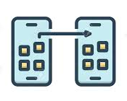

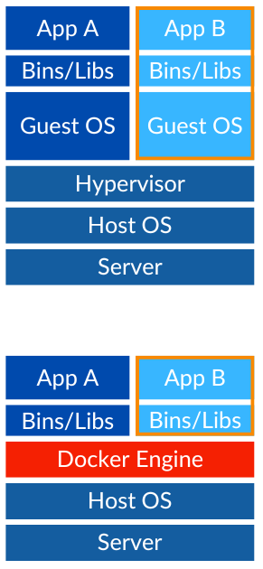
Docker (Containers) vs. Virtual Machine
Betriebssystem | Sicherheit | Performance | Portabilität | Boot-Zeit
Jeweils eigenes BS | Starke Isolation (BS) | Ressourcen-intensiv, Geringe Effizienz | Starr, Komplexe Integration | Einige Minuten
Teilen sich Kernel | Geteilte Ressourcen | Leichtgewichtig Bessere Ressourcen -effizienz | Sehr mobil Einfacher Einsatz | Wenige Sekunden
| https://www.flaticon.com/de/kostenloses-icon/leistung_7172779 | https://iconscout.com/de/icon/portabilitat-1499938
Notes:
Betriebssystem
Container:
A: Container virtualisieren das Betriebssystem selbst.
B: Sie nutzen den Kernel des Host-Betriebssystems gemeinsam.
C: Dies führt zu leichtgewichtigen Instanzen, die nur die Anwendung und ihre Bibliotheken enthalten.
VMs:
A: VMs verwenden einen Hypervisor zur Virtualisierung der physischen Hardware.
B: Jede VM führt ihr eigenes Gastbetriebssystem aus.
C: Diese Konfiguration macht VMs schwerer, da sie sowohl das Betriebssystem als auch die notwendige Hardware-Emulation enthalten.
Sicherheit
Container:
A: Container teilen sich den Kernel des Host-Betriebssystems.
B: Dies birgt potenzielle Sicherheitsrisiken, da Ressourcen und Abhängigkeiten gemeinsam genutzt werden.
C: Daher können Container im Vergleich zu VMs eine schwächere Isolierung aufweisen.
VMs:
A: VMs bieten eine starke Isolierung, da jede ihr eigenes Betriebssystem hat.
B: Dies erhöht die Sicherheit, da eine direkte Interaktion mit dem Host-Kernel verhindert wird.
C: Infolgedessen bieten VMs eine bessere Sicherheitsisolierung.
Leistung
Container:
A: Container sind leichtgewichtig und verbrauchen weniger Ressourcen.
B: Sie benötigen kein vollständiges Betriebssystem, was zu einer besseren Leistungseffizienz führt.
C: Daher weisen Container in der Regel eine höhere Leistungseffizienz auf.
VMs:
A: VMs sind ressourcenintensiver, da sie das Betriebssystem vollständig virtualisieren.
B: Dies führt zu einer höheren Speicher- und CPU-Nutzung.
C: Daher weisen VMs im Vergleich zu Containern in der Regel eine geringere Leistungseffizienz auf.

Slide 18
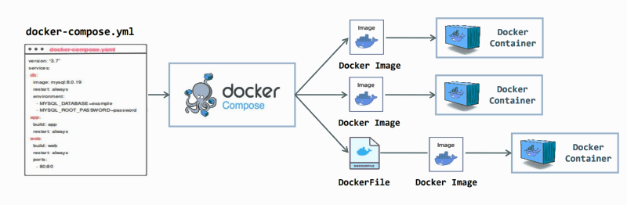
Docker Compose
Was tun bei Anwendungen mit mehreren Diensten?
Docker Compose: Tool zum Definieren & Ausführen von Multi-Container-Docker-Anwendungen
YAML-Datei (Anwendungskonfiguration) -> Je Dienst 1 separater Container
https://blog.devops.dev/what-and-why-of-docker-compose-dc95314c74b8?gi=061ff2cb3bf0
Notes:
Docker Compose
Definition
Erklärung: Docker Compose ist ein Tool zum Definieren und Ausführen von Multi-Container-Docker-Anwendungen.
A: Es verwendet eine YAML-Datei, um die Dienste, Netzwerke und Volumes zu spezifizieren, die von der Anwendung benötigt werden.
B: Entwickler können mehrere Container als Teil einer einzigen Anwendung definieren und orchestrieren.
C: Dies vereinfacht die Verwaltung und Bereitstellung komplexer Anwendungen.
Hauptfunktionen
Multi-Container-Orchestrierung
Erklärung: Docker Compose ermöglicht die Definition und Verwaltung mehrerer Container als Teil einer einzigen Anwendung.
A: Jeder Dienst in der Anwendung wird als separater Container definiert.
B: Diese Container können miteinander kommunizieren und gemeinsam genutzte Ressourcen verwenden.
C: Dies erleichtert die Entwicklung und Bereitstellung von Anwendungen, die aus mehreren Diensten bestehen.
YAML-Konfigurationsdatei
Erklärung: Docker Compose verwendet eine YAML-Datei (docker-compose.yml), um die Konfiguration der Anwendung zu definieren.
A: Die YAML-Datei spezifiziert die Dienste, Netzwerke und Volumes, die von der Anwendung benötigt werden.
B: Entwickler können Umgebungsvariablen, Ports und Abhängigkeiten zwischen Diensten definieren.
C: Dies stellt sicher, dass die Anwendung konsistent und reproduzierbar konfiguriert ist.
Einfache Befehle
Erklärung: Docker Compose bietet einfache Befehle zur Verwaltung der Anwendung.
A: docker-compose up startet alle definierten Dienste.
B: docker-compose down stoppt und entfernt alle laufenden Container.
C: Diese Befehle erleichtern die Verwaltung und Orchestrierung der Anwendung.
Vorteile
Vereinfachte Entwicklung
Erklärung: Docker Compose vereinfacht die Entwicklung von Anwendungen, die aus mehreren Diensten bestehen.
A: Entwickler können alle Dienste in einer einzigen Datei definieren und orchestrieren.
B: Dies reduziert den manuellen Aufwand und die Fehleranfälligkeit bei der Einrichtung der Entwicklungsumgebung.
C: Dadurch wird die Produktivität der Entwickler erhöht.
Konsistente Umgebungen
Erklärung: Docker Compose stellt sicher, dass die Anwendung in konsistenten Umgebungen ausgeführt wird.
A: Die YAML-Datei definiert alle notwendigen Konfigurationen und Abhängigkeiten.
B: Dies stellt sicher, dass die Anwendung in verschiedenen Umgebungen (z.B. Entwicklung, Test, Produktion) konsistent ausgeführt wird.
C: Dadurch werden Umgebungsprobleme und Inkompatibilitäten reduziert.
Einfache Skalierung
Erklärung: Docker Compose ermöglicht die einfache Skalierung von Diensten.
A: Entwickler können die Anzahl der Instanzen eines Dienstes mit einem einfachen Befehl erhöhen oder verringern.
B: docker-compose up --scale <service>=<number> skaliert den Dienst auf die angegebene Anzahl von Instanzen.
C: Dies erleichtert die Anpassung der Anwendung an unterschiedliche Lastanforderungen.

Slide 19
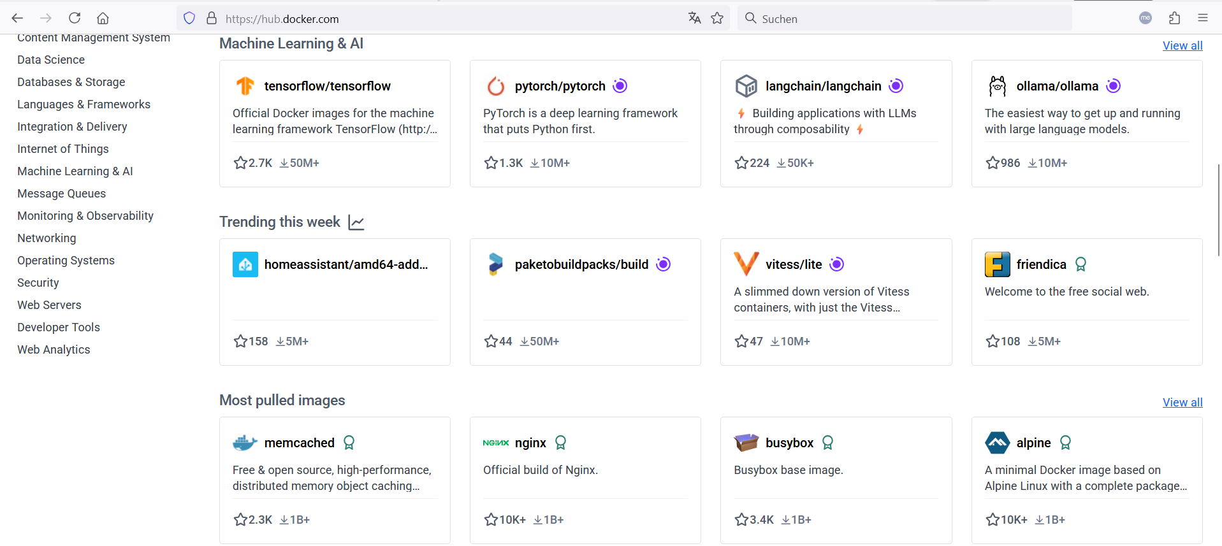
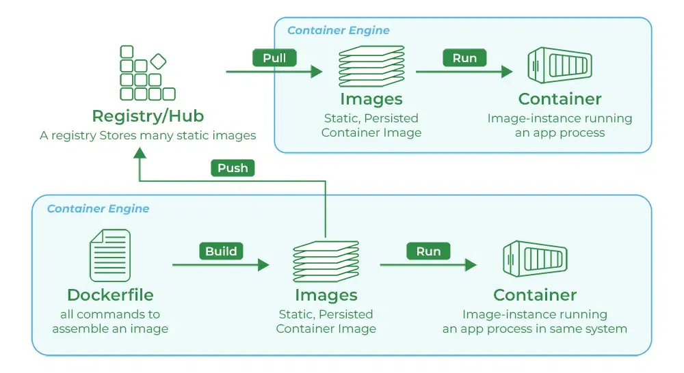
Docker Hub
Cloud-basierter registry services zum Speichern und Freigeben von Images
push Images
pull Images
Notes:
Docker Hub
Explanation: Docker Hub is a cloud-based registry service for storing and sharing container images.
A: Developers can push their container images to Docker Hub.
B: These images can be accessed and pulled by others.
C: This facilitates collaboration and reuse of container images across different projects.

Slide 20
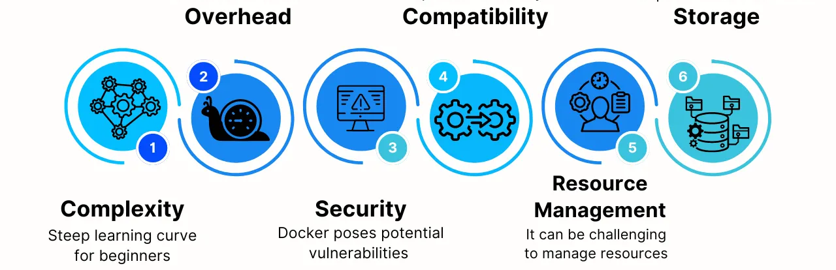
Grenzen von Docker
Notes:
Lernkurve:
Komplexität von Netzwerken, Orchestrierung und Speicherung.
Sicherheitsprobleme:
Gemeinsame Kernel-Schwachstellen erfordern eine sorgfältige Konfiguration.
Herausforderungen bei der Vernetzung:
Die Verwaltung der Container-Kommunikation kann kompliziert sein.

Slide 21
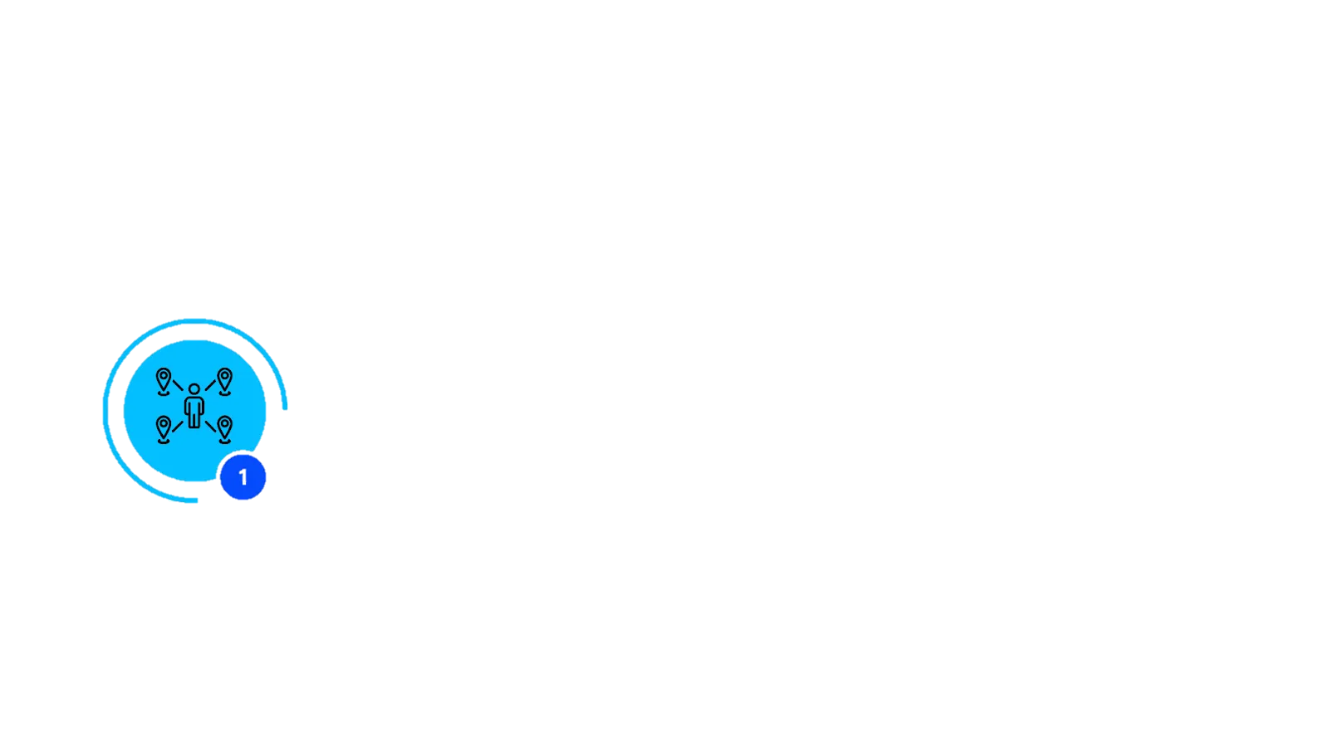

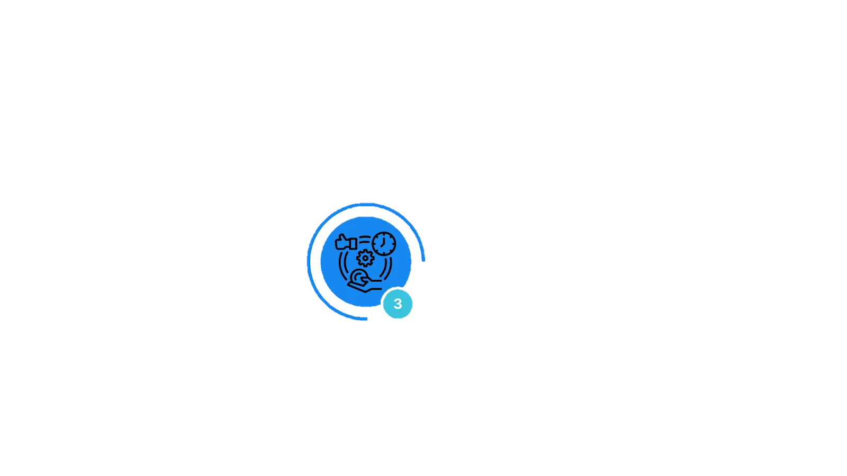
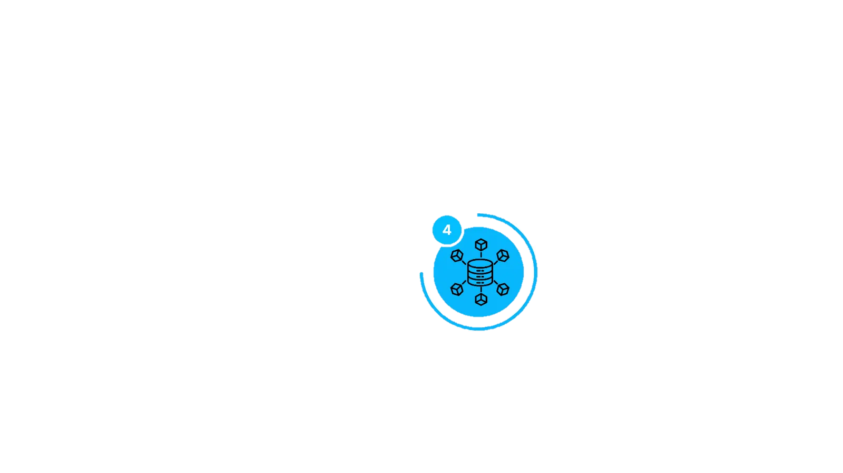
Docker - key points
Portabilität
Dockerfile (Schrittdefinition + Erstellung konsistenter & reproduzierbarer Images)
Container (Komponenten & Konfiguration inbegriffen -> auf jedem System ausführbar)
Skalierbarkeit
Docker Compose (Definiert und verwaltet Multi-Container-Anwendungen. + Ermöglicht die einfache Orchestrierung und Skalierung von Diensten)
Kubernetes
Effizienz
Docker Engine (Teilt den Kernel des Host-Betriebssystems)
Images (schichtweise Aufbau -> zwischenspeicher- & wiederverwendbar)
Isolation
Docker Container (-> isolierte Laufzeitumgebung für Anwendungen + Trennung von Anwendungen und ihre Abhängigkeiten)

Slide 22
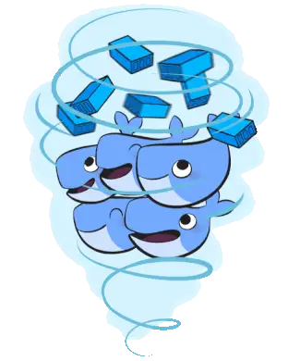
Übung zu Docker
https://dev.to/pulkit30/getting-started-with-docker-4b71

Slide 23
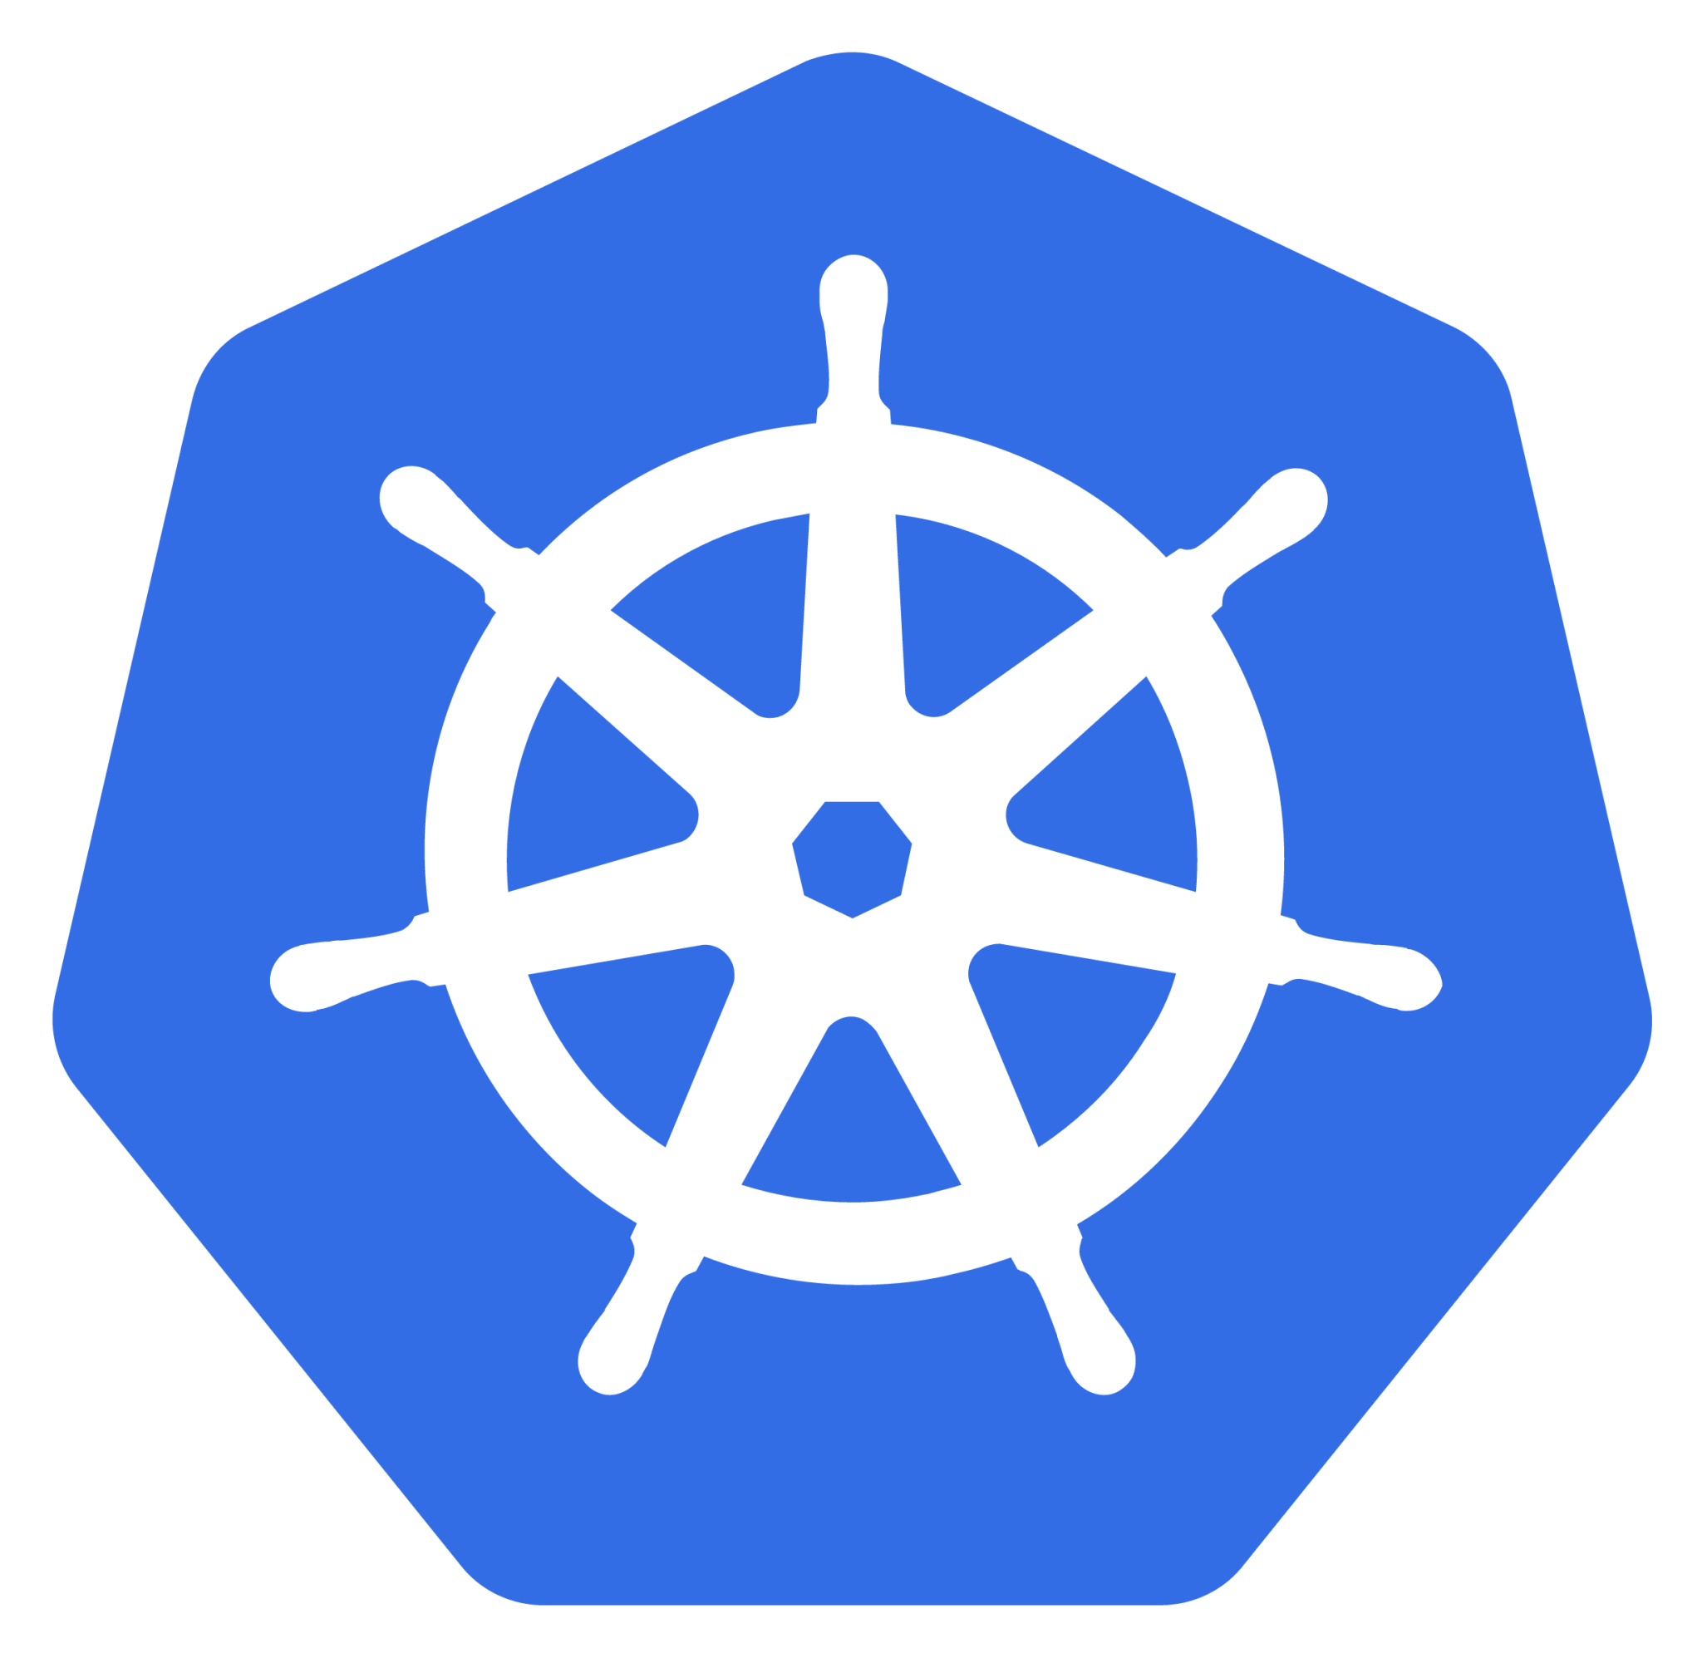
Kubernetes
Herausforderungen
Kubernetes to the rescue!
Was ist Kubernetes?
Was bietet Kubernetes?
Grundlagen Kubernetes
Kubernetes Komponenten
Kubernetes in der Praxis
Zusammenfassung

Slide 24
Herausforderungen
I. Traffic-Spikes und Leerlauf
Die Infrastruktur von Data-Pipelines und der Datenhaltung ist oftmals starken Schwankungen im Traffic ausgesetzt.
An Wochenenden laufen Services im „Leerlauf“.
Montag morgens werden Services mit Anfragen „überflutet“.
Services im Leerlauf erzeugen Kosten, ohne einen wirtschaftlichen Nutzen zu erbringen.
Überlastete Services bergen die Gefahr von Datenverlust oder wirtschaftlichem Schaden.

Slide 25
Herausforderungen
II. Komplexe Infrastruktur
Infrastruktur für Datenverarbeitung und Datenhaltung kann über den Verlauf der Zeit komplex und unübersichtlich werden.
Bereitstellen der Infrastruktur kostet immer mehr Zeit.
Infrastruktur wird immer schwerer wartbar.
Entwickler können leicht den Überblick über die Infrastruktur verlieren.

Slide 26
Herausforderungen
III. Replizierbare Infrastruktur
Kopien (Replikate) bestehender Infrastruktur müssen einfach und ohne großen Zeitaufwand erstellbar sein.
Dies erlaubt es, Backup-Systeme zu erstellen, oder Kopien bewährter Infrastruktur bei verschiedenen Kunden zu deployen.

Slide 27
Herausforderungen
IV. Hohe Verfügbarkeit von Services
Im Betrieb muss eine hohe Verfügbarkeit der Services garantiert werden.
Ausfälle können zum Verlust von Daten oder finanziellen Verlusten führen.
Ausfälle einzelner Services müssen abgefangen werden.

Slide 28
Kubernetes
Herausforderungen
Kubernetes to the rescue!
Was ist Kubernetes?
Was bietet Kubernetes?
Grundlagen Kubernetes
Kubernetes Komponenten
Kubernetes in der Praxis
Zusammenfassung

Slide 29
Kubernetes to the rescue!

Slide 30
Kubernetes to the rescue!
Mithilfe von Docker und Containerisierung erlaubt Kubernetes, diese Herausforderungen zu überwinden.
Traffic-Spikes und Leerlauf:
Automatische horizontale Skalierung von Services
Loadbalancing und Routing
Komplexe Infrastruktur:
Infrastruktur wird deklarativ und übersichtlich mit Quellcode beschrieben
Erlaubt Versionskontrolle und einfache Dokumentation von Infrastruktur und Service-Architektur
Replizierbare Infrastruktur:
Durch deklarative Beschreibung der Infrastruktur lässt sich Infrastruktur immer in derselben Konfiguration ausliefern
Hohe Verfügbarkeit:
Automatisches Neustarten von „abgestürzten“ Containern
Automatisches Loadbalancing, um Überlastungen zu vermeiden

Slide 31
Kubernetes
Herausforderungen
Kubernetes to the rescue!
Was ist Kubernetes?
Was bietet Kubernetes?
Grundlagen Kubernetes
Kubernetes Komponenten
Kubernetes in der Praxis
Zusammenfassung

Slide 32
Was ist Kubernetes?
Open-Source-Plattform ...
Zur Verwaltung von containerisierten Services
Deklarativen Erstellung digitaler Infrastruktur
Automatisierten Verwaltung von container-basierten, verteilten Services
„Docker-Compose auf Steroiden“.
Baut auf Containern (Docker, Podman, etc.) als zentrale Technologie auf.
Nach dem Linux-Kernel das größte Open-Source Projekt der Welt.
In dieser Präsentation: Eine sehr simple Übersicht über die wichtigsten Aspekte von Kubernetes.

Slide 33
Kubernetes
Herausforderungen
Kubernetes to the rescue!
Was ist Kubernetes?
Was bietet Kubernetes?
Grundlagen Kubernetes
Kubernetes Komponenten
Kubernetes in der Praxis
Zusammenfassung

Slide 34
Was bietet Kubernetes?
Service Discovery
Kubernetes übernimmt Netzwerkkonfiguration innerhalb des Clusters.
Eigener DNS-Service für Services innerhalb des Clusters.
Cluster stellt somit ein Private-Network dar.
Erlaubt genaue Kontrolle, welche Services aus dem offenen Netz zugänglich sind und welche nicht.

Slide 35
Was bietet Kubernetes?
Load Balancing
Automatische Lastverteilung auf die einzelnen Services.
Interner Load-Balancer verteilt die Last innerhalb des Clusters auf freie Services.

Slide 36
Was bietet Kubernetes?
Storage Orchestration
Automatisches Einbinden von Dateisystemen.
Automatisches Einbinden von Cloud-Storage.

Slide 37
Was bietet Kubernetes?
Automatische Rollouts und Rollbacks
Gewünschter Zustand des Systems muss lediglich in Konfiguration beschrieben werden.
Übergang in gewünschten Zustand wird automatisch vorgenommen.
Übergang erfolgt graduell, ohne Infrastruktur neu starten zu müssen.
Rollout und Rollback erfolgen somit ohne Unterbrechung.

Slide 38
Was bietet Kubernetes?
Ressourcen-Zuweisung für einzelne Container
Kontrolle, wie viel CPU und/oder RAM ein einzelner Container erhält.
Ermöglicht effiziente Nutzung vorhandener Hardware-Ressourcen.
Erlaubt es, einzelne Services optimal auf zu erwartende Last anzupassen.

Slide 39
Was bietet Kubernetes?
Secret- und Konfigurationsmanagement
Umgebungsvariablen, Schlüssel und Konfigurationen können sicher verwaltet werden.
Umgebungsvariablen und Schlüssel können im laufenden Betrieb ausgetauscht werden.
Konfigurationen und Secrets müssen nicht in separaten Dateien oder in Container-Images mitgeliefert werden.

Slide 40
Was bietet Kubernetes?
Horizontales Skalieren von Service
Automatisches Skalieren von Services bei definierten Lastgrenzen.
Zusätzliche Services werden automatisch gestartet, sollte die Last zu hoch werden.
Nicht benötigte Kopien werden bei niedriger Last gestoppt.
Spart Ressourcen bei niedriger Last.
Zusätzliche Leistung wird nur benötigt, wenn Last dies auch erfordert.
Erlaubt das Einsparen von Geld und Ressourcen und den Ausgleich von Lastspitzen.

Slide 41
Was bietet Kubernetes?
Self-Healing
Abgestürzte Services werden automatisch neu gestartet.
Kubernetes überwacht den Zustand der einzelnen Container.
Backup-Container werden automatisch zwischengeschaltet.

Slide 42
Was bietet Kubernetes?
Pop Quiz
Abgestürzte Services werden automatisch neu gestartet.
Kubernetes überwacht den Zustand der einzelnen Container.
Backup-Container werden automatisch zwischengeschaltet.

Slide 43
Kubernetes
Herausforderungen
Kubernetes to the rescue!
Was ist Kubernetes?
Was bietet Kubernetes?
Grundlagen Kubernetes
Kubernetes Komponenten
Kubernetes in der Praxis
Zusammenfassung

Slide 44
Grundlagen Kubernetes
Automatisiert die Verwaltung und Steuerung von Container-Applikationen.
Überwacht den Status der einzelnen Container.
Self-Healing: Container werden automatisch neu gestartet, sollten sie abstürzen.
Skalierbar: Eine Applikation kann auf mehreren Replikaten laufen. Macht Load-Balancing möglich.
Sicher: Container kommunizieren innerhalb eines internen Netzwerkes. Zugang von Außen ist eingeschränkt.
Automatische Verwaltung: Es muss lediglich der Zustand eines Schwarms an Containern beschrieben werden.

Slide 45
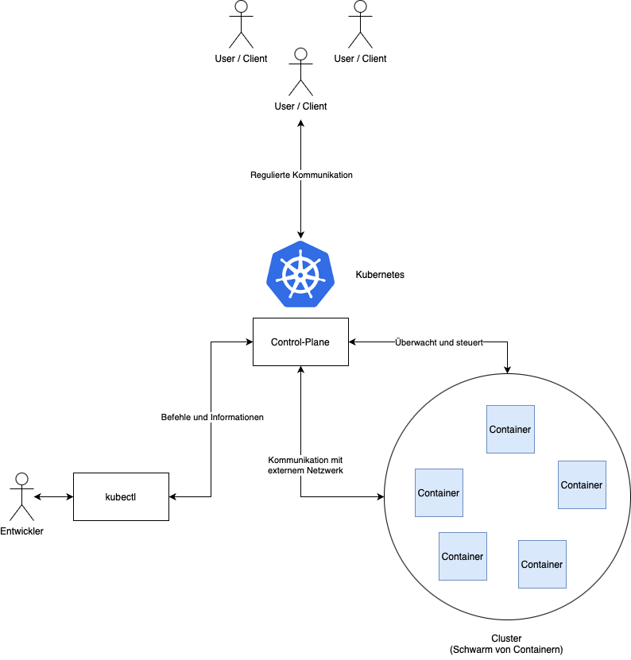
Grundlagen Kubernetes
Container werden in einem sogenannten „Cluster“ von Kubernetes verwaltet.
Kubernetes übernimmt den Aufbau und die Steuerung des Clusters.
Kubernetes regelt die Kommunikation der Container innerhalb des Clusters.
Kubernetes regelt die Kommunikation mit der Außenwelt.

Slide 46
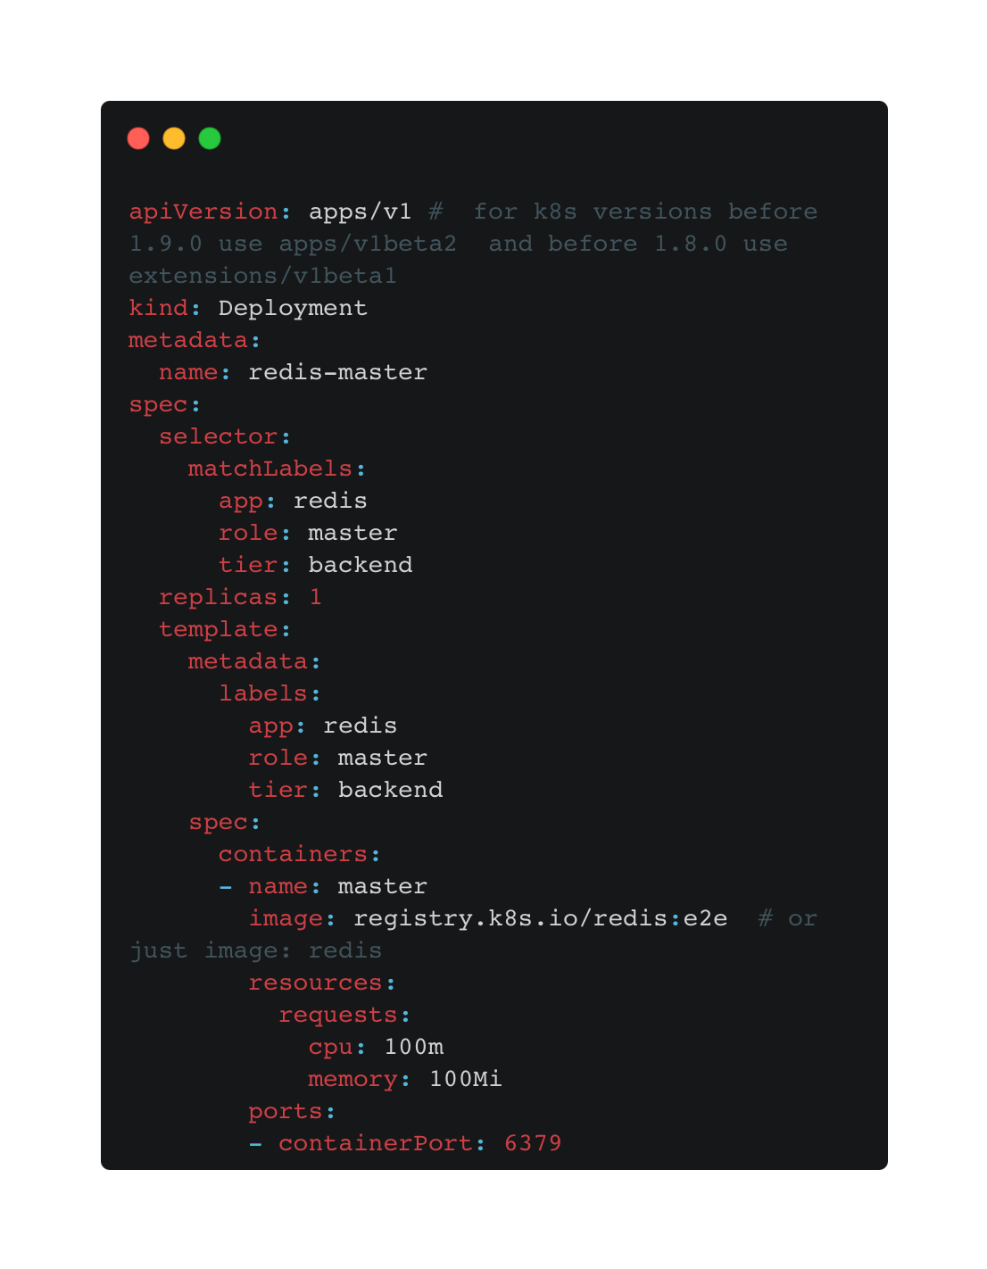
Grundlagen Kubernetes
Zentrales Feature: Deklarativer Ansatz
Der Aufbau und gewünschte Zustand eines Clusters wird in .yaml-Dateien beschrieben.
Tatsächliches Herstellen des Zustands wird von Kubernetes übernommen.

Slide 47
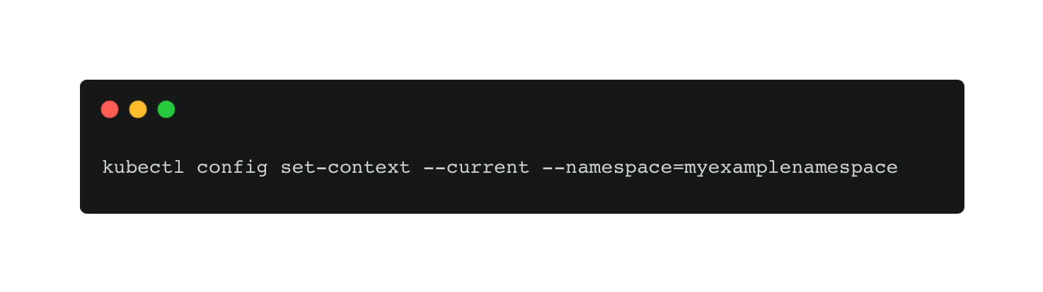
Grundlagen Kubernetes
Command-Line-Tool: kubectl:
Ermöglicht die Interaktion mit Kubernetes
Erlaubt es Entwicklern einfache Interaktion mit den Interfaces eines Clusters
Erlaubt es, Aktionen und Befehle automatisiert auszuführen mithilfe von Scripts

Slide 48
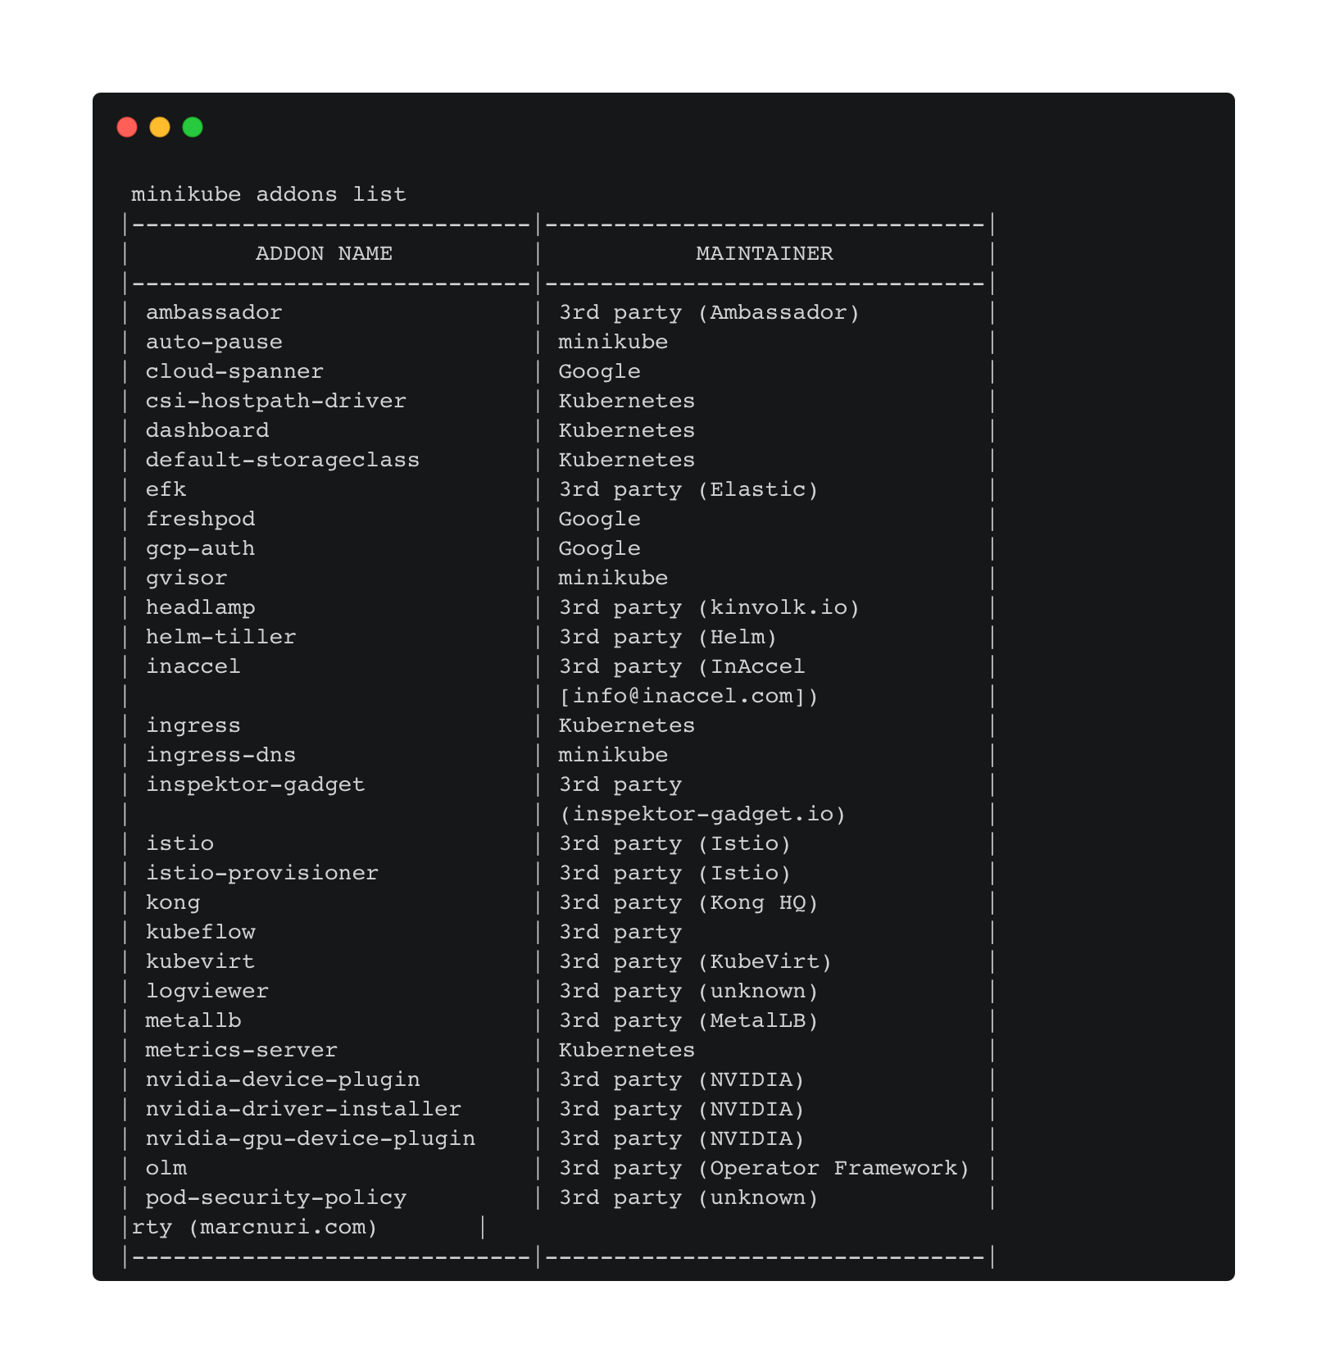
Grundlagen Kubernetes
Erweiterbar:
Zahlreiche Addons und Plugins erlauben es, Cluster immer weiter auszubauen
Erlauben Anbindung an APIs von Cloud-Anbietern
Anbindung an spezielle Services
Zusätzliche Konfiguration
Feinere Kontrolle über den Cluster
...

Slide 49
Kubernetes Komponenten
Pop-Quiz:
Kubernetes ist...
Eine Plattform zur Orchestrierung von Applikationen
Eine Alternative zu Docker
Ein Framework zur Wartung von Infrastruktur
✅
❌
❌

Slide 50
Kubernetes
Herausforderungen
Kubernetes to the rescue!
Was ist Kubernetes?
Was bietet Kubernetes?
Grundlagen Kubernetes
Kubernetes Komponenten
Kubernetes in der Praxis
Zusammenfassung

Slide 51
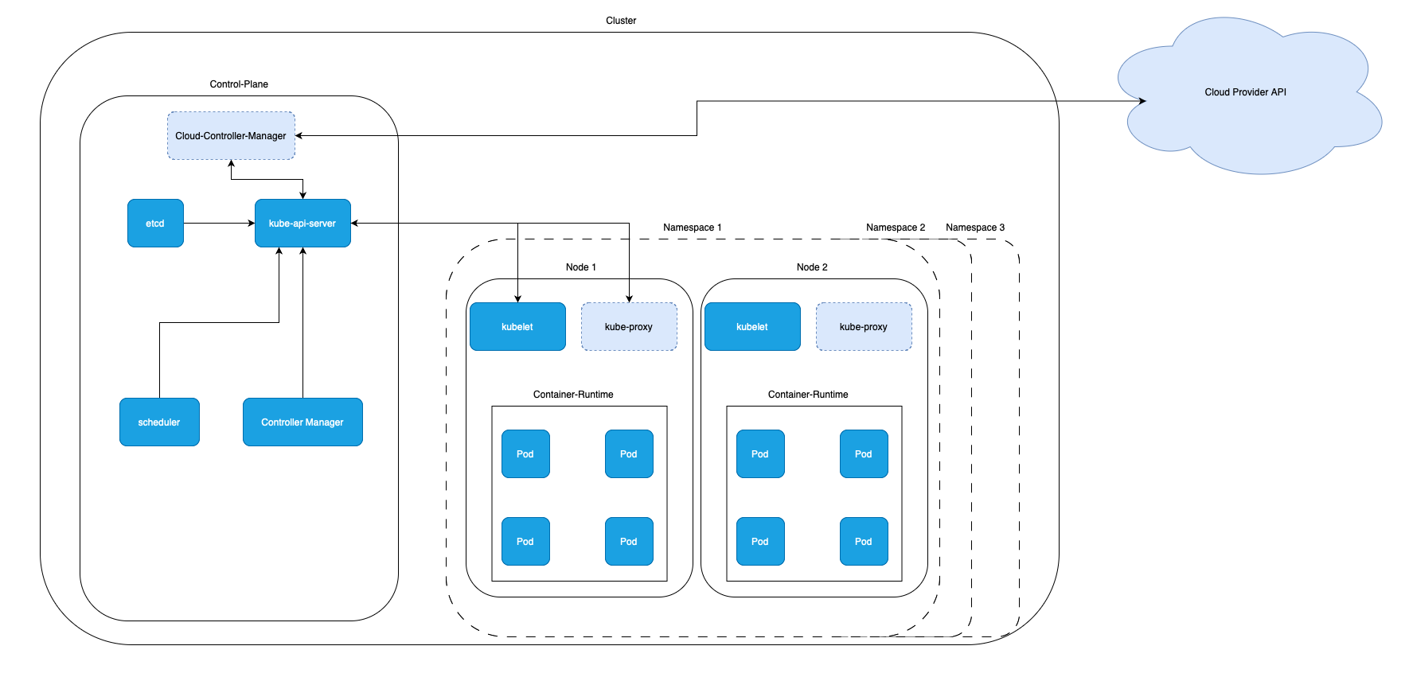
Kubernetes Komponenten
Zentraler Begriff: Der Cluster

Slide 52
Kubernetes Komponenten
Zentraler Begriff: Der Cluster
Wird deklarativ mithilfe von YAML-Files konfiguriert.
Besteht aus mehreren Komponenten.
Control Plane:
Enthält mehrere Kubernetes-Services zur Verwaltung und Steuerung des Clusters
Nodes:
Enthalten die eigentlichen Container-Services
Container werden innerhalb von sogenannten Pods verwaltet

Slide 53
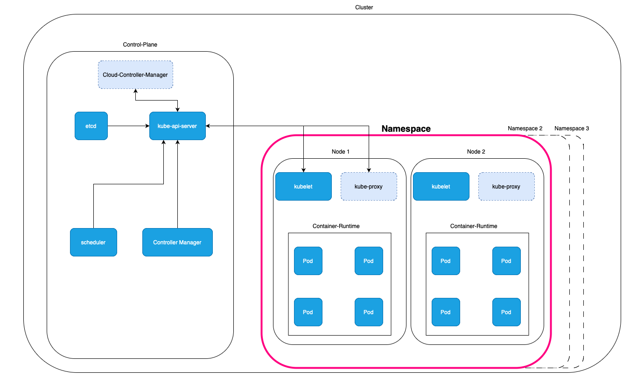
Kubernetes Komponentent
I: Namespace

Slide 54
Kubernetes Komponenten
I: Namespace
Ein Cluster wird in sogenannte Namespaces unterteilt.
Teilt Gruppen von Ressourcen in abgegrenzte Teilbereiche auf.
Namen für Ressourcen müssen nur innerhalb des Namespaces einzigartig sein.
Erlaubt es vielen verschiedenen Personen, Teams oder Projekten, einen einzelnen Cluster zu benutzen und zu verwalten.

Slide 55
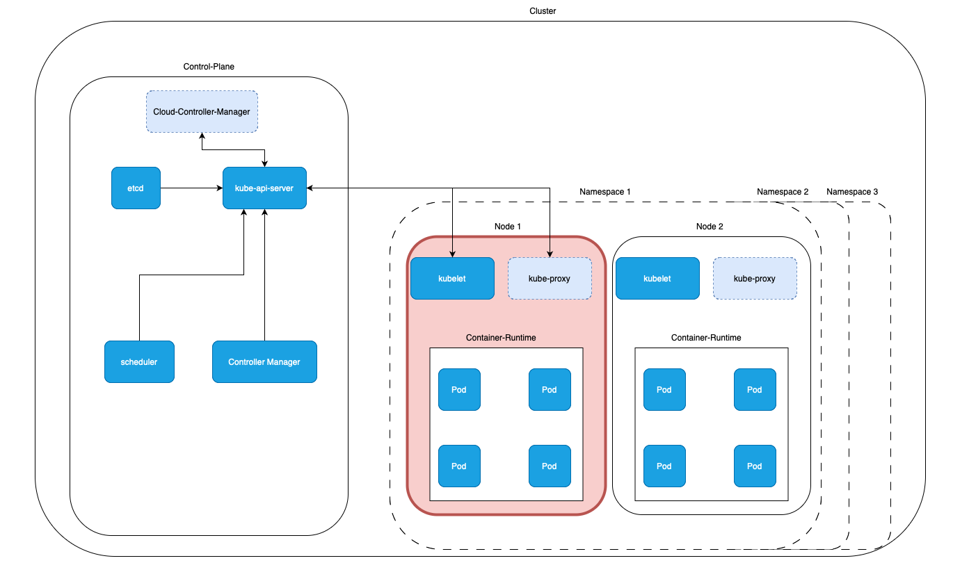
Kubernetes Komponenten
II: Nodes:

Slide 56
Kubernetes Komponenten
II: Nodes:
Auch Worker-Nodes genannt
Enthalten sog. Pods
Mehrere Nodes können auf einem physischen Server laufen, oder weit verteilt auf vielen einzelnen Servern.
Nodes können auch virtuelle Maschinen sein, oder Container.
Eine Node kann mehrere Pods gemeinsam verwalten.
Jede Node wird mit einem einzigartigen Namen identifiziert.
Jede Node enthält:
Kubelet: Stellt sicher, dass Pods laufen und registriert die Node bei der Control-Plane
Kube-Proxy: Verwaltet Netzwerk Regeln (optional)
Pods: Enthalten die Container-Services

Slide 57
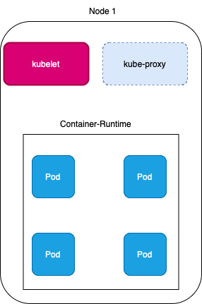
Kubernetes Komponenten
II: Nodes: kubelet
Prozess, welcher innerhalb einer Node läuft.
Stellt sicher, dass alle Container der Node innerhalb eines Pods laufen.
Erhält die deklarativen Spezifikationen für einen Pod von der Control-Plane.
Stellt sicher, dass Pods nach den erhaltenen Spezifikationen erzeugt werden und laufen.

Slide 58
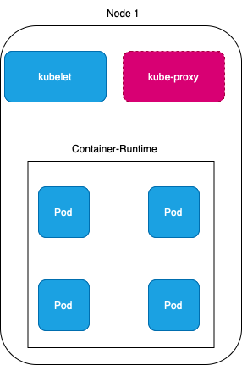
Kubernetes Komponenten
II: Nodes: kubeproxy
Network-Proxy innerhalb einer Node.
Optionale Komponente, welche Netzwerk-Regeln überwacht.
Erlaubt es bestimmte Pods von Außen zugänglich zu machen.
Erlaubt es auch, die Kommunikation eines Pods einzuschränken.

Slide 59
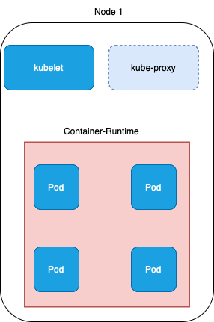
Kubernetes Komponenten
II: Nodes: Container-Runtime
Zentrales Werkzeug einer Node.
Zuständig für das Ausführen und Steuern der einzelnen Container-Images innerhalb der Pods einer Node.

Slide 60
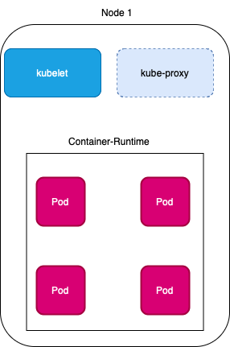
Kubernetes Komponenten
III: Pods:
Jede Node verwaltet einen, oder mehrere, Pods.
Enthält die eigentlichen Services als Container-Images.
Ein Pod kann mehrere Container enthalten.
Pods existieren rein als deklarativer Quellcode und werden verfügbaren Nodes von der Control-Plane zugewiesen.
Best Practice: Ein Container pro Pod.

Slide 61
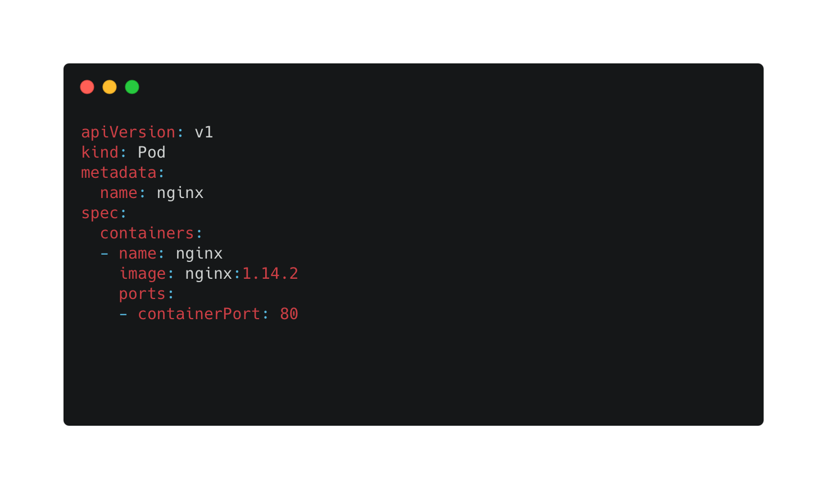
Kubernetes Komponenten
III: Pods:
Ein Pod, der nginx als Container enthält

Slide 62
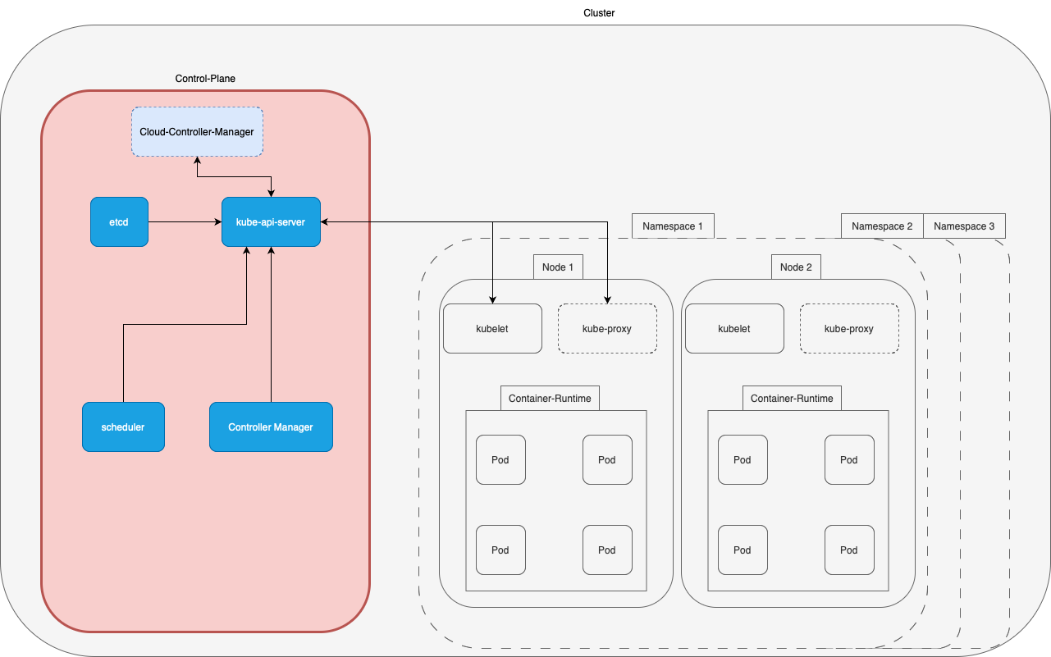
Kubernetes Komponenten
IV: Control Plane:

Slide 63
Kubernetes Komponenten
IV: Control Plane:
Verwaltet den Zustand des Clusters
Enthält folgende Applikationen:
Kube-Apiserver: Bietet HTTP-Interface zur Steuerung des Clusters
Etcd: Service für Key-Value Store für Secrets und Umgebungsvariablen
Kube-Scheduler: Verteilt einzelne Pods auf freie Nodes
Kube-Controller-Manager: Verwaltet einzelne Controller, um API-Verhalten zu steuern
Cloud-Controller-Manager: Bietet Integration mit Cloud-Providern, auf deren Infrastruktur der Cluster läuft (Optional)

Slide 64
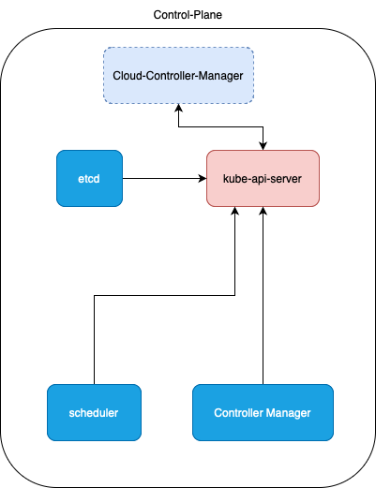
Kubernetes Komponenten
IV: Control Plane: Kube-ApiServer
Bietet HTTP-API zur Steuerung eines Clusters.
Ist das Frontend des Clusters.
Skaliert Horizontal bei vielen Anfragen an die API des Clusters.

Slide 65
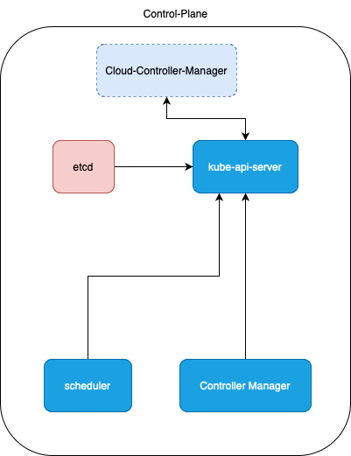
Kubernetes Komponenten
IV: Control Plane: Etcd
Service, welcher Secrets und Umgebungsvariablen speichert.
Globaler Key-Value Store.
Gespeicherte Keys und Values können von einzelnen Nodes abgefragt werden, um deren Pods zu konfigurieren.

Slide 66
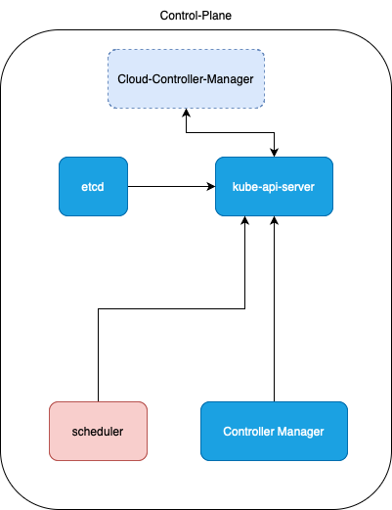
Kubernetes Komponenten
IV: Control Plane: Kube-Scheduler
Weist noch nicht erzeugte Pods verfügbaren Pods zu.
Prüft, ob alle benötigten Pods eine Node erhalten haben.
Wählt passende Node für Pod aus auf Basis von:
Verfügbaren und benötigten Ressourcen
Hardware / Software und Policy Limitationen
Affinity / Anti-Affinity (Ein Pod benötigt die Anwesenheit / Abwesenheit eines anderen Pods)
Deadlines

Slide 67
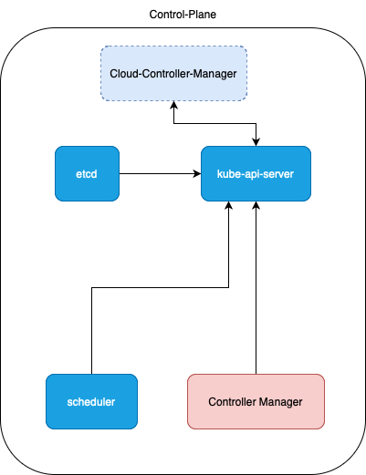
Kubernetes Komponenten
IV: Control Plane: Kube-Controller-Manager
Verwaltet die Controller der Control-Plane.
Controller laufen innerhalb eines einzelnen Prozesses auf der Control-Plane.
Neben Default-Controllern lassen sich weitere Controller hinzufügen.
Controller sind:
Node-Controller: Reagiert auf den Ausfall von einzelnen Nodes
Job-Controller: Reagiert auf einzelne Jobs, die einmalig ausgeführt werden müssen und kreiert Pods für diese Jobs
EndpointSlice-Controller: Stellt Links zwischen Services und Pods bereit
ServiceAccount-Controller: Erzeugt default Service Accounts für einen Cluster-Namespace
...

Slide 68
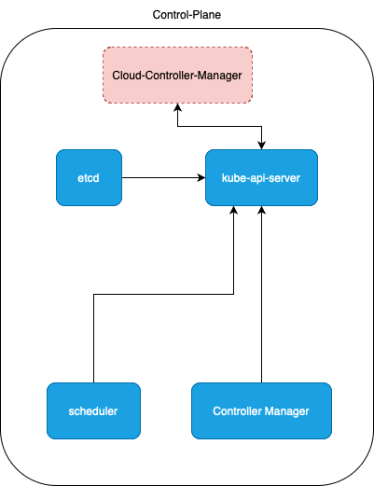
Kubernetes Komponenten
IV: Control Plane: Cloud-Controller-Manager
Bietet spezifische Kontrolllogik für einzelne Cloud-Anbieter.
Erlaubt es dem Cluster mit der API eines bestimmten Cloud-Anbieters zu interagieren
Cloud-Controller-Manager laufen für Controller, welche spezifisch für einen bestimmten Cloud-Anbieter sind.
Verhalten ist gleich zu Kube-Controller-Manager

Slide 69
Kubernetes Komponenten
V: Networking: Cluster-Netzwerk
Kubernetes erzeugt ein Cluster-Internes Netzwerk.
Jeder Pod innerhalb des Clusters erhält eine einzigartige IP, welche innerhalb des Clusters gilt.
Das interne Netzwerk ermöglicht es Pods über Nodes hinweg miteinander zu kommunizieren.

Slide 70
Kubernetes Komponenten
V: Networking: Service-API
Die Service-API ist Teil der Control-Plane.
Erlaubt es, mehrere Pods zu einem sog. Service zusammenzufassen.
Erlaubt es, einzelnen Services Hostnamen und IP-Adressen zuzuweisen.
Ermöglicht Name-Resolution innerhalb des Cluster-Netzwerkes.

Slide 71
Kubernetes Komponenten
V: Networking: Services
Mithilfe der Service-API können einzelne Pods zu einem Service zusammengefasst werden.
Ein Service ist ein Objekt, welches einen Satz an Endpunkten (Pods) beschreibt.
Innerhalb des Services werden Regeln (Policies) definiert, die den Zugang zu diesen Endpunkten regeln.

Slide 72
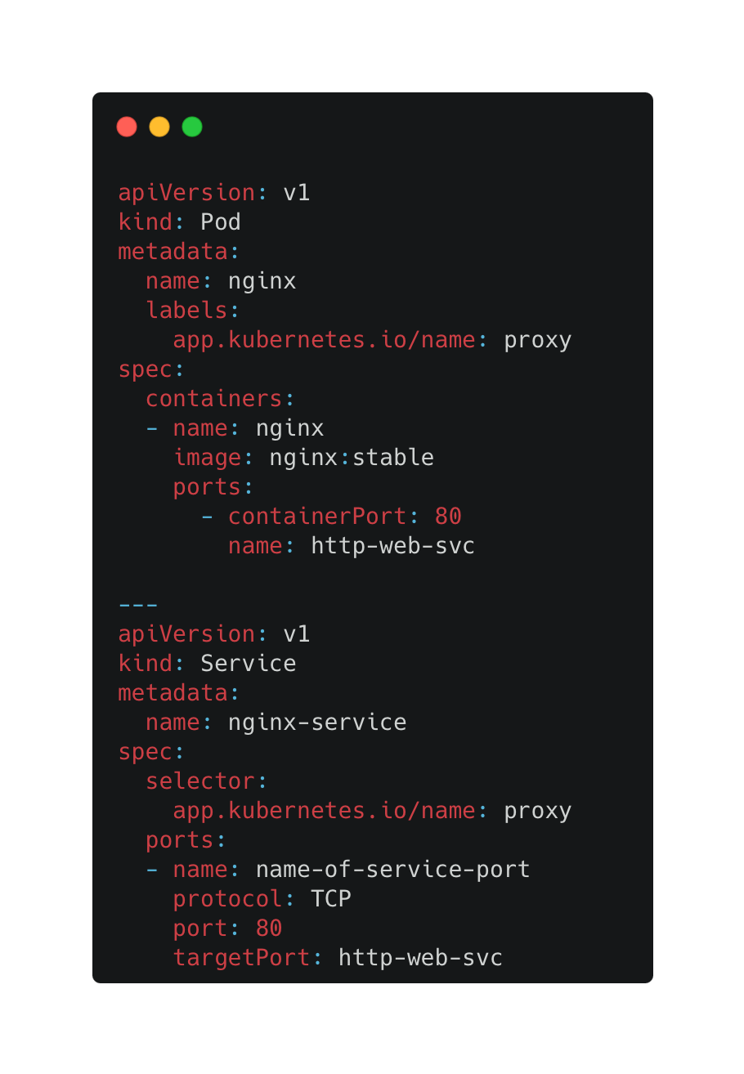
Kubernetes Komponenten
V: Networking: Services
Jeder Pod, welcher mit demselben Label versehen ist, wie ein bestimmter Service, wird diesem zugeordnet.
Der Service selbst erhält ebenfalls eine Cluster-IP.

Slide 73
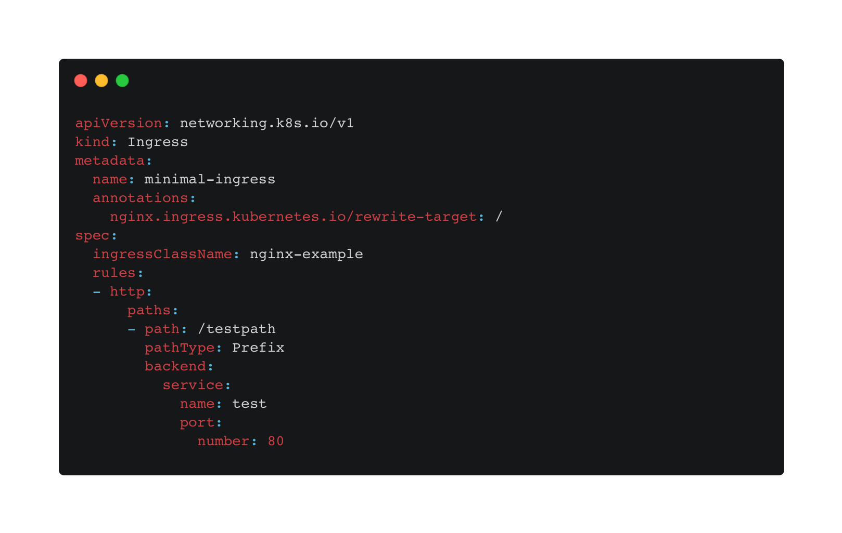
Kubernetes Komponenten
V: Networking: Ingress
API die externen Zugriff auf die Services eines Clusters verwaltet.
Bietet:
Load-Balancing
SSL-Termination (HTTPS bis zu Ingress, HTTP innerhalb des Clusters)
Name-Based Virtual Hosting

Slide 74
Kubernetes Komponenten
V: Networking: Ingress-Controller
Ein Ingress benötigt sog. Ingress-Controller.
Ingress-Controller werden nicht automatisch gestartet und müssen manuell konfiguriert werden.
Hier stehen verschiedene Typen zur Verfügung:
AKS Application Gatway Ingress – Azure
Alibaba Cloud MSE Ingress
AWS Ingress
GCE Ingress
Nginx Ingress
...

Slide 75
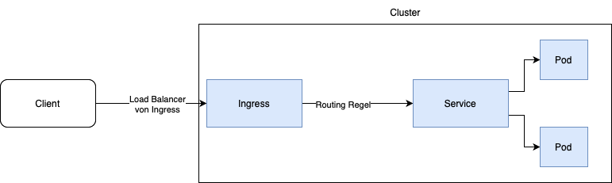
Kubernetes Komponenten
V: Networking: Ingress
API die externen Zugriff auf die Services eines Clusters verwaltet.
Bietet:
Load-Balancing
SSL-Termination (HTTPS bis zu Ingress, HTTP innerhalb des Clusters)
Name-Based Virtual Hosting

Slide 76
Kubernetes Komponenten
V: Networking: Gateway-API
Löst Ingress ab
Controller und Teil der Control-Plane
Erlaubt es, einzelne Services von außen zugänglich zu machen.
Erlaubt es, Load Balancing zu implementieren
Besteht aus:
Gateway-Class: Definiert die Gateways und den Controller, welcher die benötigten APIs implementiert.
Gateway: Definiert die Infrastruktur, welche den Traffic verarbeitet
HTTPRoute: Beschreibt Routing-Regeln, um Traffic von einem Gateway zu einem Service zu leiten.

Slide 77
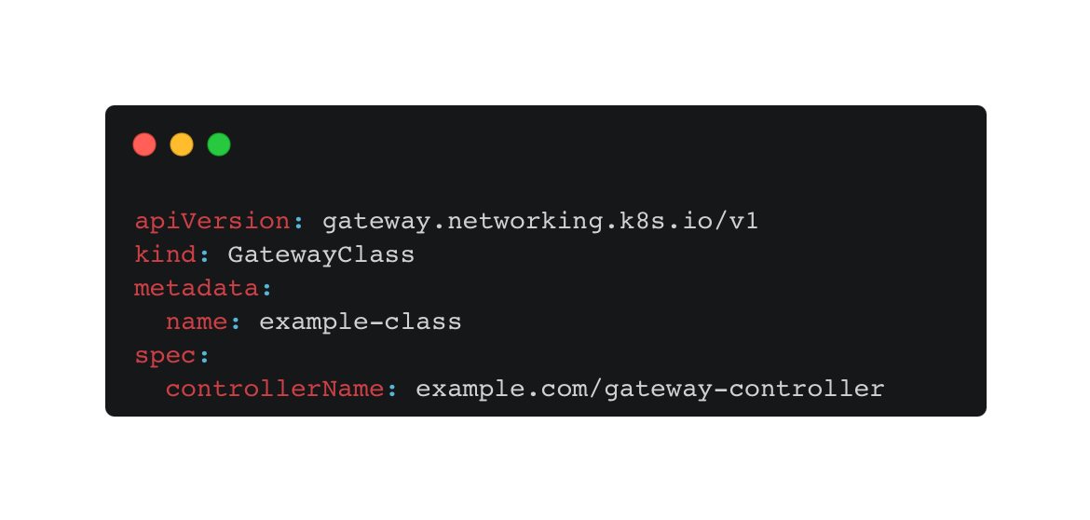
Kubernetes Komponenten
V: Networking: Gateway-Class
Beschreibt einen Controller, welcher als Gateway agieren kann.
Dies erlaubt es, Services innerhalb oder außerhalb des Clusters als Gateways zu markieren.

Slide 78
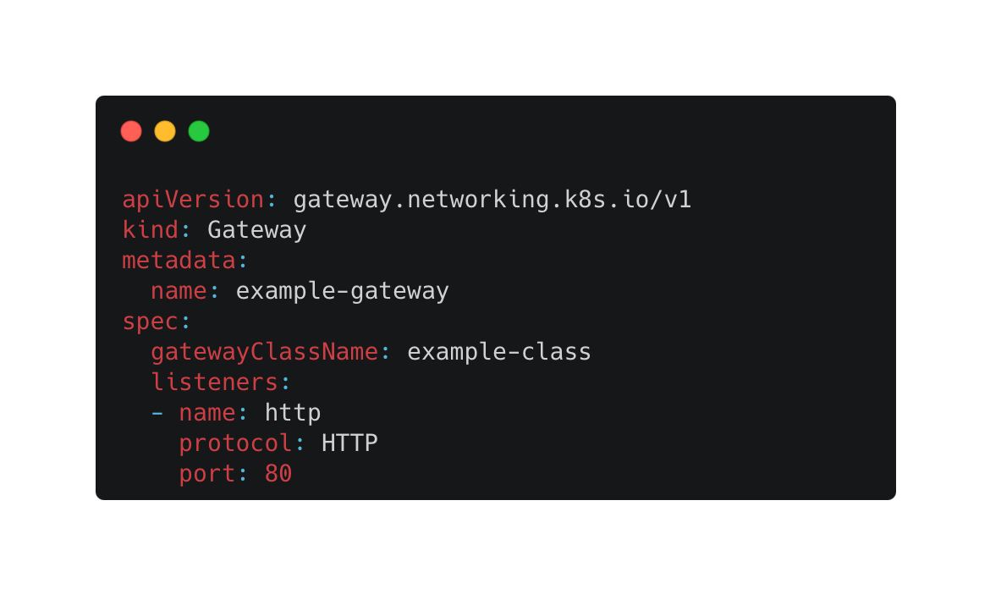
Kubernetes Komponenten
V: Networking: Gateway-API
Kann zur Filterung von Traffic verwendet werden.
Erlaubt es, Traffic auf einzelne Services zu verteilen.
Mithilfe von HTTPRoutes lässt sich das Verhalten des Gateways steuern.
Repräsentiert einen Cloud-Load-Balancer oder einen Service innerhalb des Clusters

Slide 79
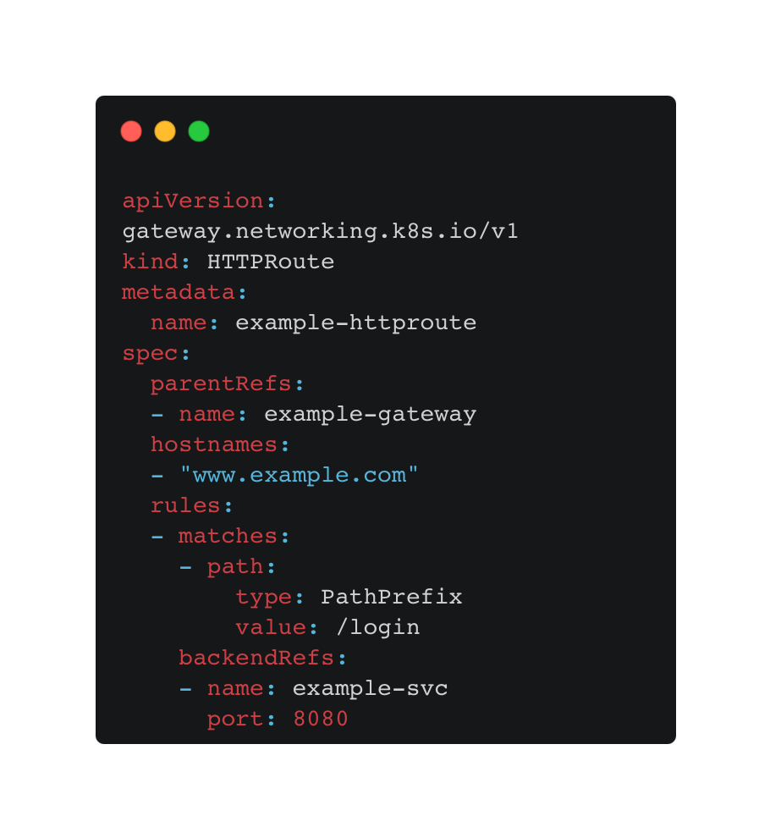
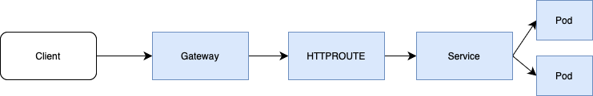
Kubernetes Komponenten
V: Networking: Gateway-API: HTTPRoute
Spezifiziert das Routing-Verhalten von HTTP-Anfragen.
Beschreibt, wie Anfragen an Services geleitet werden sollen.

Slide 80
Kubernetes Komponenten
V: Networking: Gateway-API: Request-Flow
Client schickt eine Request an den Cluster
Kubernetes wählt richtiges Gateway auf Basis von Gateway-Class aus
Gateway agiert als Reverse-Proxy und leitet Request basierend auf konfigurierter HTTPRoute weiter
Request erreicht Service

Slide 81
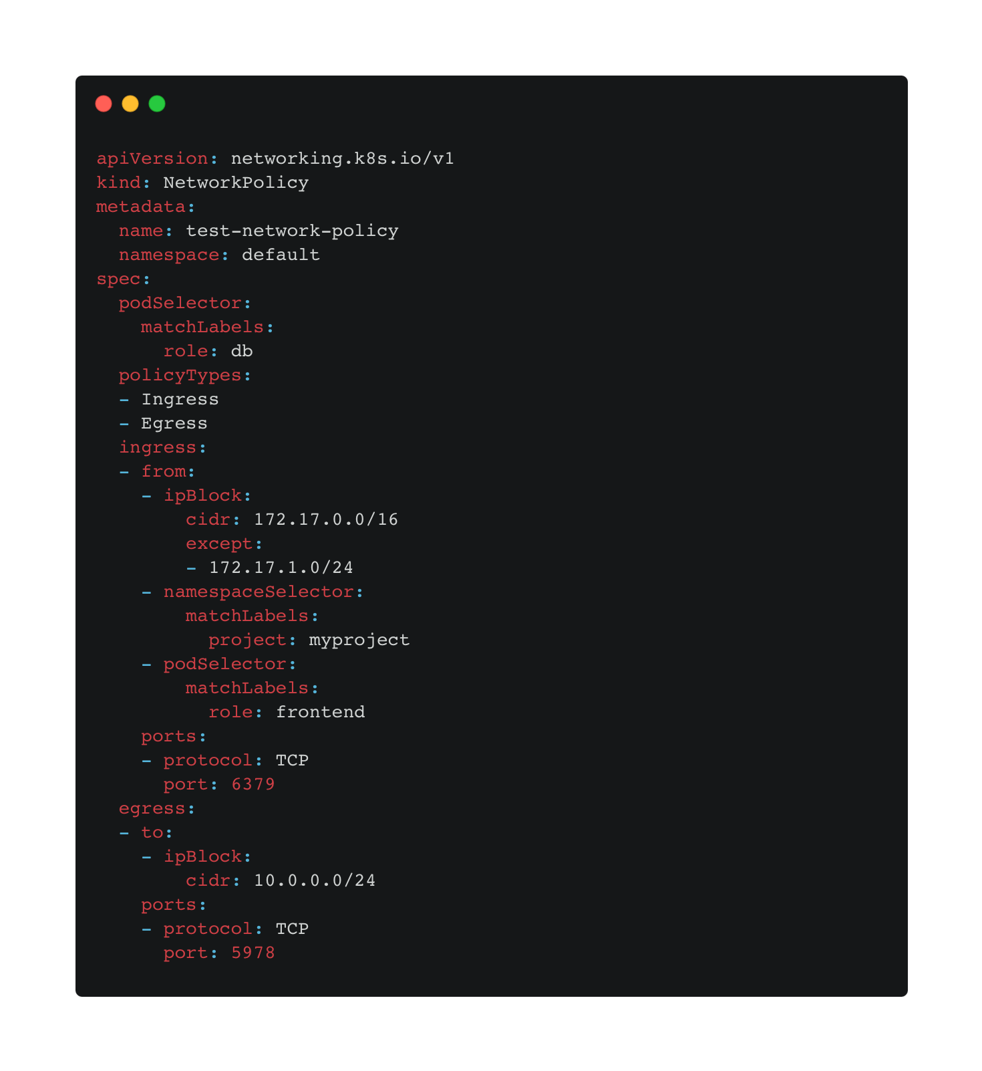
Kubernetes Komponenten
V: Networking: Network-Policy
Teil der Control-Plane.
Optionaler Service.
Ermöglicht es, Traffic zwischen Pods oder externen Clients und Pods einzuschränken.

Slide 82
Kubernetes Komponenten
VI: Storage:
Kubernetes erlaubt verschiedene Formen von Storage.
Häufig handelt es sich um verschieden Versionen von Volumes.
Volumes funktionieren ähnlich wie Docker-Volumes.
Mit Kubernetes werden die Volumes jedoch von Kubernetes selbst verwaltet.
Ein Pod kann mehrere verschiedene Versionen an Volumes gleichzeitig verwenden.

Slide 83
Kubernetes Komponenten
VI: Storage: Ephemeral Volumes
Ähnlich wie Docker-Volumes.
Diese Volumes erlöschen jedoch, sobald der zugewiesene Pod erlischt.
Hierzu zählen unter anderem:
emptyDir
configMap
secret
...

Slide 84
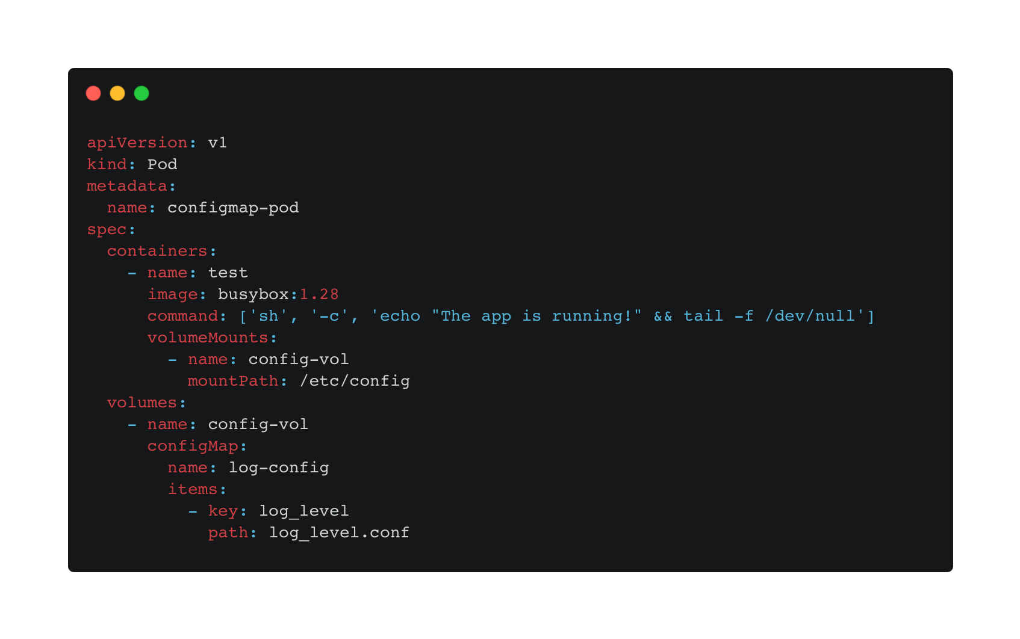
Kubernetes Komponenten
VI: Storage: configMap
Eine configMap erlaubt es, Konfigurationen direkt in Pods einzubringen.
Hier in diesem Beispiel:
log-config wird als Volume gemounted.
Alle Inhalte aus log_level werden dem Pod unter /etc/config/log_level.conf zur Verfügung gestellt.

Slide 85
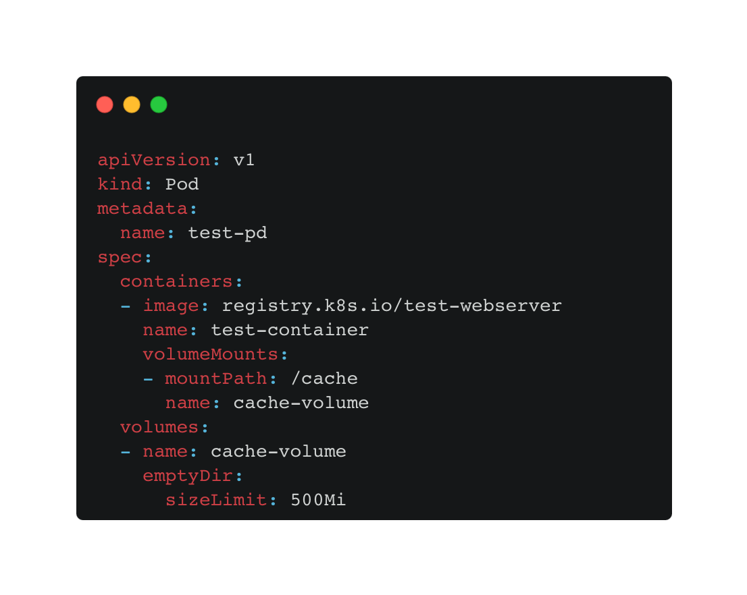
Kubernetes Komponenten
VI: Storage: emptyDir
Ein leeres Directory.
Quelle ist Local-Storage (Disk oder RAM der Node)
Root-Dir ist base directory der kubelet-Instanz der Node.

Slide 86
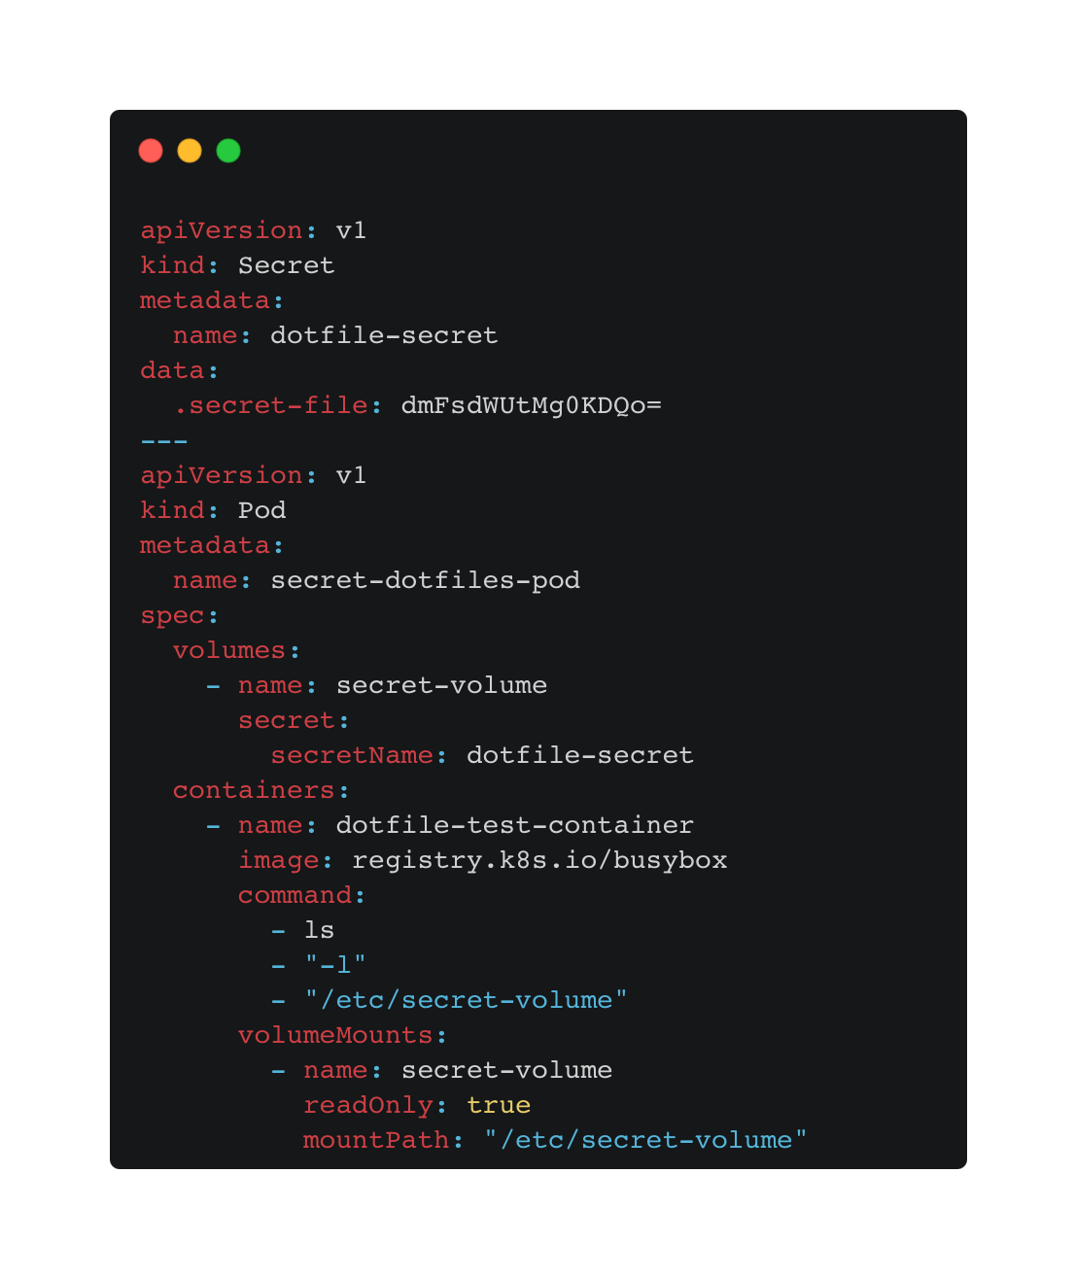
Kubernetes Komponenten
VI: Storage: Secret
Diese Art von Volume wird benutzt, um sensitive Informationen an einen Pod weiterzugeben.
Damit können Passwörter, Schlüssel, etc. in etcd gespeichert werden, und als Dateien an Pods weitergegeben werden.
Erlaubt es, ohne etcd zu fragen, auf Geheimnisse zuzugreifen.
Dateien werden rein im RAM der Node gespeichert.

Slide 87
Kubernetes Komponenten
VI: Storage: Persistent Volumes
Diese Art von Volumes überleben den Pod, an den sie gebunden werden.
Kubernetes entfernt die Volumes nicht, sollte der angebundene Pod erlöschen.
Persistent Volumes existieren nicht direkt innerhalb eines spezifischen Pods.
Sie stellen eigene Ressourcen innerhalb des Clusters dar.
Persistent Volumes werden mithilfe einer API angesprochen.

Slide 88
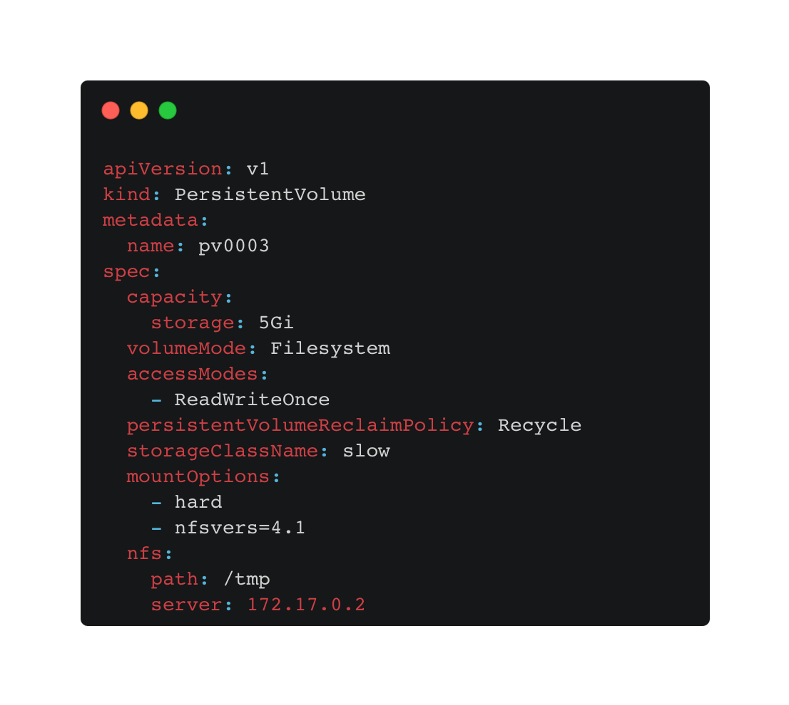
Kubernetes Komponenten
VI: Storage: Persistent Volumes
Diese Art von Volumes überleben den Pod, an den sie gebunden werden.
Kubernetes entfernt die Volumes nicht, sollte der angebundene Pod erlöschen.
Persistent Volumes existieren nicht direkt innerhalb eines spezifischen Pods.
Sie stellen eigene Ressourcen innerhalb des Clusters dar.
Persistent Volumes werden mithilfe einer API angesprochen.
Verschiedene Typen stehen zur Verfügung:
csi – Container Storage Interface
fc – Fiber Channel Storage
iscsi – iSCSI (SCSI over IP) Storage
local – Localer Speicher einer Node
nfs – Network File System Storage

Slide 89
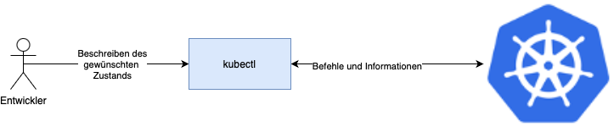
Kubernetes Komponenten
VII: Steuerung: kubectl
kubectl -> CLI-Tool, um mit Kubernetes-Clustern zu interagieren.
Steht auf allen Plattformen zur Verfügung (Windows, Linux, MacOS, OpenBSD).
Interagiert mit der Control-Plane eines Clusters, um Steuerung zu ermöglichen.
Kubectl steuert den Cluster dabei NICHT direkt, sondern schickt lediglich Anfragen an die Control-Plane, um diese zum Handeln zu bewegen.

Slide 90

Kubernetes Komponenten
VII: Steuerung: kubectl
Erlaubt es, Informationen über den Cluster oder seine Bestandteile zu erhalten.

Slide 91


Kubernetes Komponenten
VII: Steuerung: kubectl
Nimmt deklarative Dateien mit Quellcode entgegen.
Führt die Notwendigen Operationen aus, um den gewünschten Zustand herzustellen.

Slide 92
Kubernetes Komponenten
Pop-Quiz:
Das CLI-Tool kubectl kann folgendes NICHT...
Den Status von einzelnen Komponenten abfragen.
Das Erstellen von Services in Auftrag geben.
Direkt eingreifen, sollte ein Pod nicht mehr reagieren.
Das CLI-Tool kubectl interagiert mit...
Der Control-Plane von Kubernetes
Den Kubernetes Controllern
Dem gesamten Kubernetes-Cluster
❌
❌
✅
✅
❌
❌

Slide 93
Kubernetes
Herausforderungen
Kubernetes to the rescue!
Was ist Kubernetes?
Was bietet Kubernetes?
Grundlagen Kubernetes
Kubernetes Komponenten
Kubernetes in der Praxis
Zusammenfassung

Slide 94
Kubernetes in der Praxis
Praktische Anwendung
Die Bereitstellung von Infrastruktur, auf welcher Kubernetes Nodes laufen können, ist aufwändig und komplex.
Verschiedene Open-Source Projekte und Anbieter bieten jedoch vorgefertigte Lösungen.
Local / Self-Hosted:
MicroK8s
MiniKube
Kubeadm
Docker-Engine bietet ebenfalls einen Kubernetes-Modus <- Übung
Cloud-Hosted:
AKS – Azure Kubernetes Service
Amazon EC2 – AWS selbst-verwaltete Kubernetes Cluster
Amazon EKS – Durch Amazon verwaltete Cluster
GKE – Google Kubernetes Engine
...

Slide 95
Kubernetes
Herausforderungen
Kubernetes to the rescue!
Was ist Kubernetes?
Was bietet Kubernetes?
Grundlagen Kubernetes
Kubernetes Komponenten
Kubernetes in der Praxis
Zusammenfassung

Slide 96
Zusammenfassung
Mächtige Plattform, um große Anzahl an Containern zu Provisionieren.
Erlaubt Aufbau von komplexer Infrastruktur.
Vereinfacht Aufbau und Wartung von komplexer Infrastruktur.
Security, Routing, Monitoring, ... -> Alles in einem Paket.
Grundtechnologie sind Container.
Sehr erweiterbar und modifizierbar.
Deklarativer Ansatz minimiert Fehlerquellen und erleichtert Reproduzierbarkeit.
In verschiedensten Umgebungen einsetzbar. (Einzelner Rechner bis hin zu globaler Verteilung auf Rechenzentren)

Slide 97
Überschrift
TextTextText

